Slide 1
Entwicklung eines fasersensorbasierten ganzheitlichen echtzeitfähigen Textil-Membran-Monitoring-Systems
Projektvorstellung – MeMo
Fördermittelgeber: BMWK
Projektleiter: Univ.-Prof. Dr.-Ing. habil. Chokri Cherif
Wiss. Projektbearbeiter: Karl Kopelmann, Phuong Ngoc Ngo, Florian Schmidt, Tobias Lang, Anna Happel
Laufzeit: 12/2022 – 08/2025

Slide 2
Projektdaten
Förderprogramm: DLR IGF
Gesamte Laufzeit : 01.12.2022 – 31.08.2025
Fördersumme: insgesamt: 253.179,45 €
Projektleitung: Univ.-Prof. Dr.-Ing. habil. Dipl.-Wirt. Ing. Chokri Cherif
Wissenschaftliche Bearbeitung: Karl Kopelmann, Phuong Ngoc Ngo, Florian Schmidt, Tobias Lang, Anna Happel
Studentische Hilfskräfte: Anh Le Xuan

Slide 3
Gliederung
Ausgangssituation / Problemstellung / Motivation
Zielsetzung des Projektes
Lösungsweg / Arbeitsschritte
Ergebnisse
Weitere Vorgehensweise
Diskussionsbedarf

Slide 4
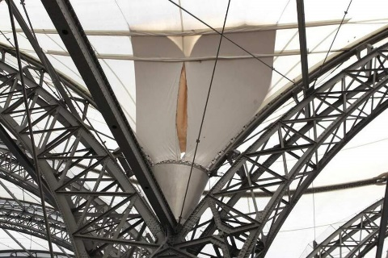
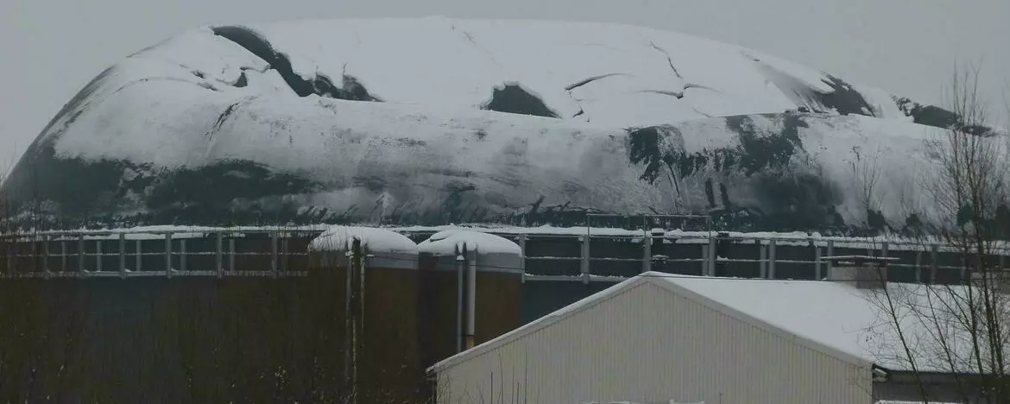
1. Ausgangssituation – Problemstellung – Motivation Bedarf nach Methoden zur Auslegung und Produktion von adaptiven FKV
Bedarf nach Structural Health Monitoring in vielen Anwendungen für textile Membranen
oft inhomogene komplexe Belastungsszenarien, z.B. durch Witterungseinflüsse
Standzeiten oft nicht erreichbar aufgrund mangelnder Überprüfungen
Quelle: Sächsische.de
Quelle: Land und Forst

Slide 5
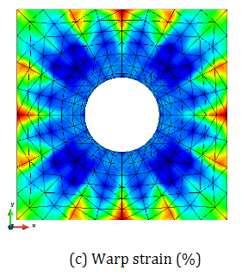
2. Zielsetzung des Projekts Konzept und Lösungsweg
Umfassende Analyse mehrachsiger Belastungszustände
Anpassung textiler resistiver Dehnungssensoren
Implementieren neuronaler Netze:
Übertragung von diskreten Messwertänderungen zu lokalen Dehnungskennwerten
Echtzeitübertragung der lokalen Dehnungskennwerte auf vollflächige Spannungskennwerte
Ausgabe des vollflächigen Spannungszustandes der Membran in Echtzeit
Erarbeiten von Konzepten für universelle Anwendbarkeit der Methodik (Zerlegung in geometrische Substrukturen)
Funktionsnachweis anhand eines Demonstrators

Slide 6
3. Lösungsweg / Arbeitsschritte Übersicht Zeitplan
Projektverlängerung um 9 Monate
Arbeitspakete |  | Q I |  |  | Q II |  |  | Q III |  |  | Q IV |  |  | Q V |  |  | Q VI |  |  | Q VII |  |  | Q VIII
1 | Präzisierung der Anforderungen
2 | FEM-Analysen
3 | Entwicklung fadenförmiger Sensoren
4 | Entwicklung funktionalisierter Textilien
5 | Verbindungstechnik und Beschichtung
6 | Charakterisierung
7 | Entwicklung echtzeitfähiger Algorithmen
8 | Funktionsdemonstrator: Realisierung/Erprobung
9 | Wirtschaftlichkeitsanalyse/Verfahrensanweisung
10 | Berichtlegung

Slide 7
4. Ergebnisse Präzisierung der Anforderungen
Fadenförmige Sensoren:
Messbereich Dehnung: 0 – 10 %
Material: besilbertes Polyamid, Isaohm, pseudoelastische Formgedächtnislegierungen
Membran:
Ein- oder zweilagiges Gewebe aus PES
Beschichtung mit PVC
Maximale Dickenabweichung durch Sensor von 0,2 mm
Sensorsystem:
Ortauflösungsvermögen: 100 Spannungswerte / m²
Echtzeitfähigkeit: Informationsgenerierung jede Sekunde
Genauigkeit: max. 5 % Abweichung zu Ergebnissen der Simulation
Notes:
Forderungen aus Antrag + was abgesprochen wurde -> Anforderungsliste

Slide 8
4. Ergebnisse Materialauswahl Sensor
Materialauswahl Sensor:
Bezeichnung / Abkürzung | Werkstoff | Bruchdehnung [%] | Elektrischer Widerstand [Ω/m] | Vorteil | Nachteil
Madeira® HC 40 / HC40 | PA 6.6 + Ag | 23 | 300 | hohe Sensitivität, sehr gute textiltechnische Verarbeitung | Geringe elastische Dehnung, kein lineares Sensorverhalten
Shieldex® 117/17 2-Ply HC+B / Sh117 | PA 6.6 + Ag | 21 | 300 | hohe Sensitivität, sehr gute textiltechnische Verarbeitung | Geringe elastische Dehnung, kein lineares Sensorverhalten
SilverTech+® 150 / ST150 | PA 6.6 + Ag | 35 | 300 | hohe Sensitivität, geringe Hysterese, sehr gute textiltechnische Verarbeitung | Geringe elastische Dehnung, kein lineares Sensorverhalten
Shieldex® Wrapped Yarn – stretch / ShWY | Kern aus Roica 33/1 V550 SC / Elastan mit Umwindung aus PA 6.0 + Ag | - | 3.500 | Hohe Dehnung aufgrund des Elastan-Kerns | Sensorverhalten verändert sich bei zyklischen Belastungen, kein lineares Sensorverhalten
Isaohm® / Isa | NiCr20AlSi | 19 | 360 | geringe Temperaturabhängigkeit des Widerstands, lineares Sensorverhalten | Geringe elastische Dehnung
FGL Fa. Ingpuls GmbH / FGL | NiTi | 12 | 10,7 | Hohe Dehnung und Sensitivität, lineares Sensorverhalten | Temperaturabhängigkeit des Widerstands
Notes:
FGL Durchmesser 0,3 mm / Isaohm 0,07 mm / ST+150 hat 0,2 mm
Madeira und Shieldex Durchmesser bei ca. 0,3 mm, zudem geringere Bruchdehnung als ST+150
FGL zunächst unter Temperatur elektromechanisch charakterisiert, da FGL als vielversprechendes Sensormaterial erachtet wird
Aus ZIM-Projekt am ITM hat sich bei sensorischen in Situ Systemen Isaohm als geeignet erwiesen, v. a. aufgrund geringer Temperatur Abhängigkeit des Widerstands

Slide 9
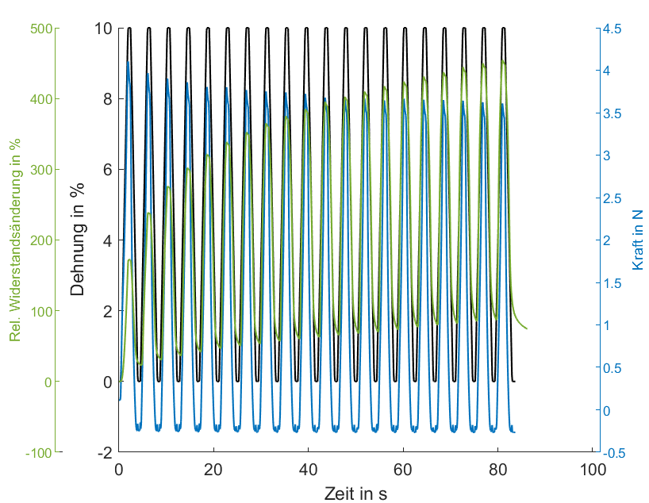
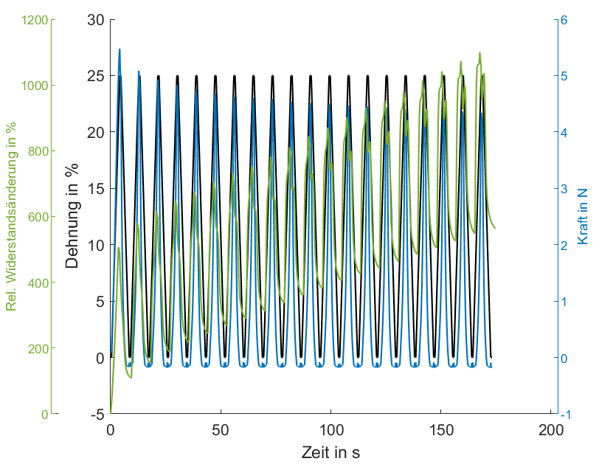
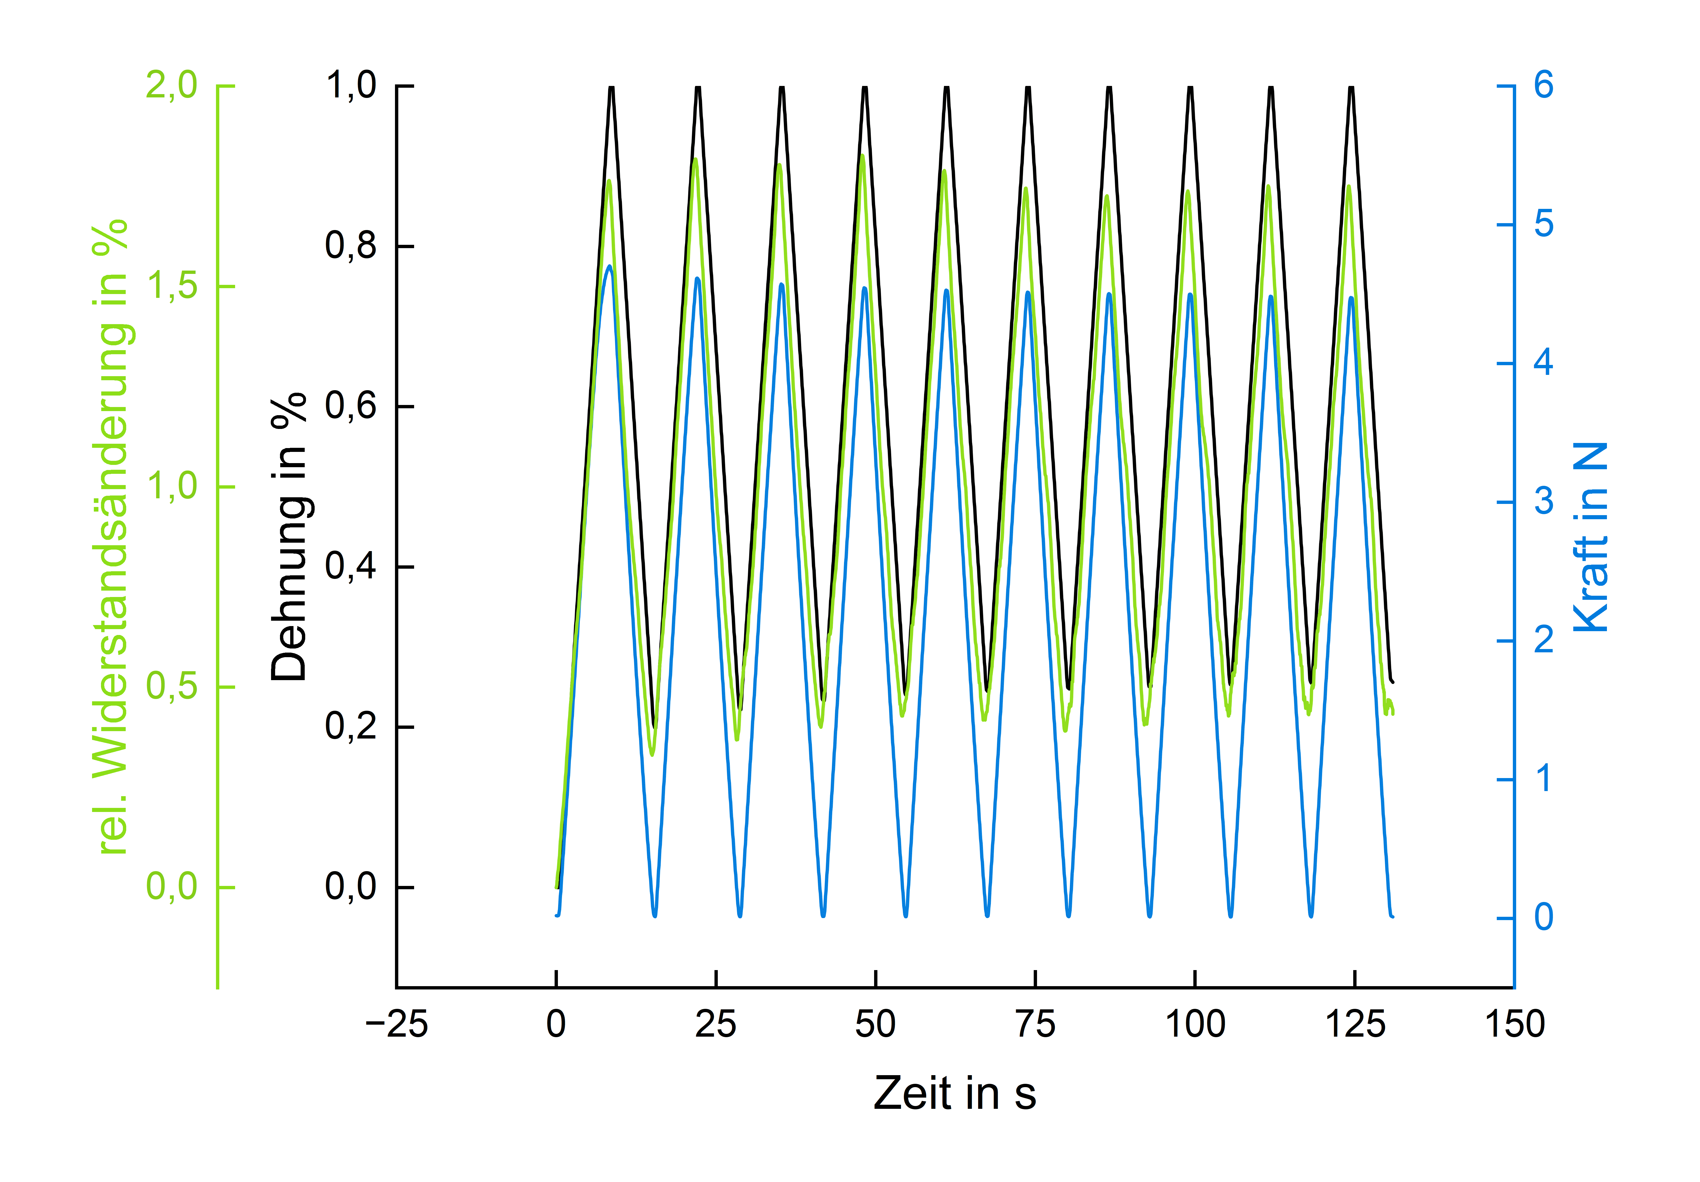
4. Ergebnisse Elektromechanische Charakterisierung
Shieldex® 117/17 2-Ply HC+B
SilverTech+® 150
Versuchsaufbau:
F
R
Sensor
Isolierte Klemmen
Vier-Leiter-Messung
Isaohm®
besilberte Polyamid-Garne weisen untereinander ähnliche Sensoreigenschaften auf
Isaohm® kein Baseline-Drift, elastische Dehnung bis 1 %
→ textiltechnische Einbringung einer Strukturdehnung zur Erhöhung des Messbereichs
Notes:
Charakterisierung zyklisch für Vorauswahl
4 LM → Einfluss des Messwiderstands der Kontaktstellen und Stromleitungen vermeiden für genauere Ergebnisse
Exemplarisch Sensorverhalten Shieldex und ST+150 → Garne auf Polymerbasis mit Silberbeschichtung alle ähnliches Sensorsignal
Hinsichtlich BL-Drift, dR/R0 und Hystereseverhalten
Amplitude der R-Änderung nimmt bei besilberten leicht zu
Isaohm bis 1% elastische Dehnung → muss textiltechnisch so verarbeitet werden, dass es eine Strukturdehnung erhält
Zudem stufenweise zyklische Zugprüfungen auf unterschiedliche Dehngrenzen bis 10% durchgeführt

Slide 10
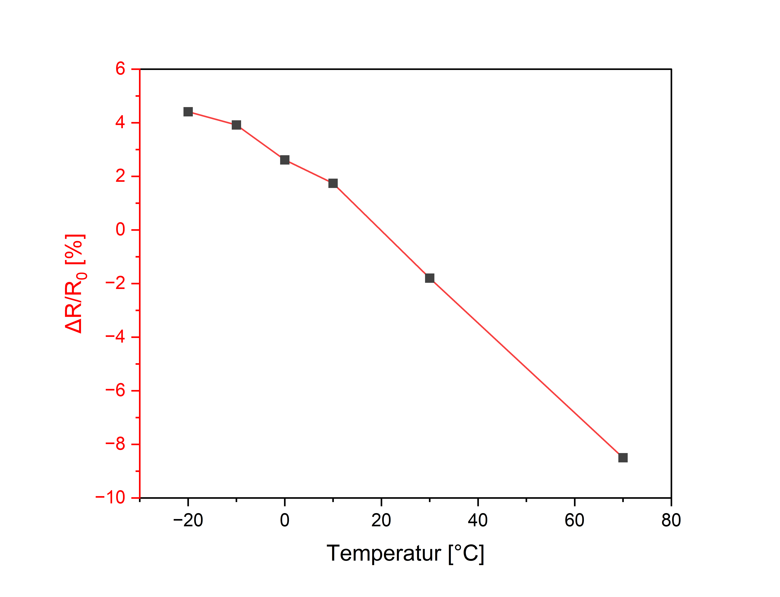
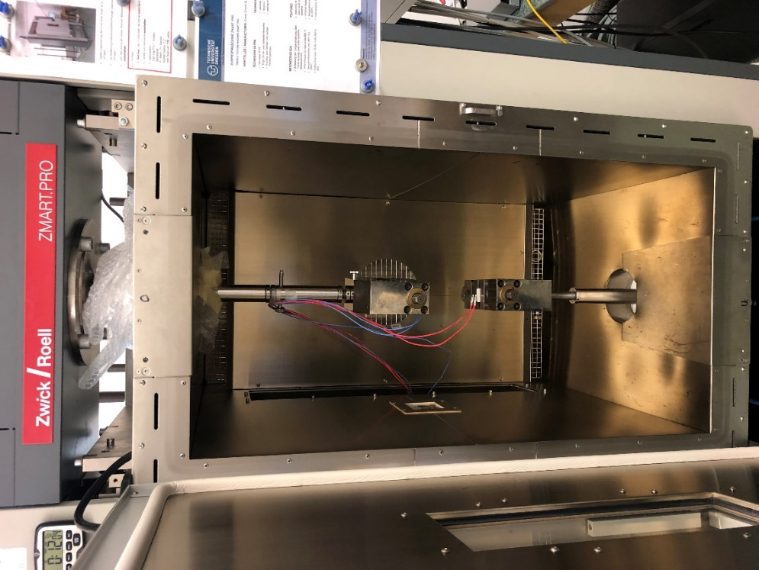
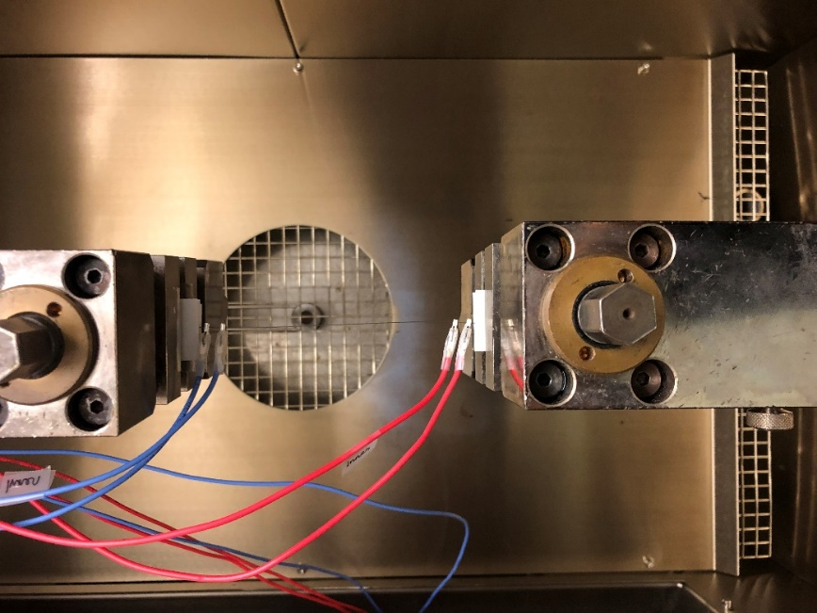
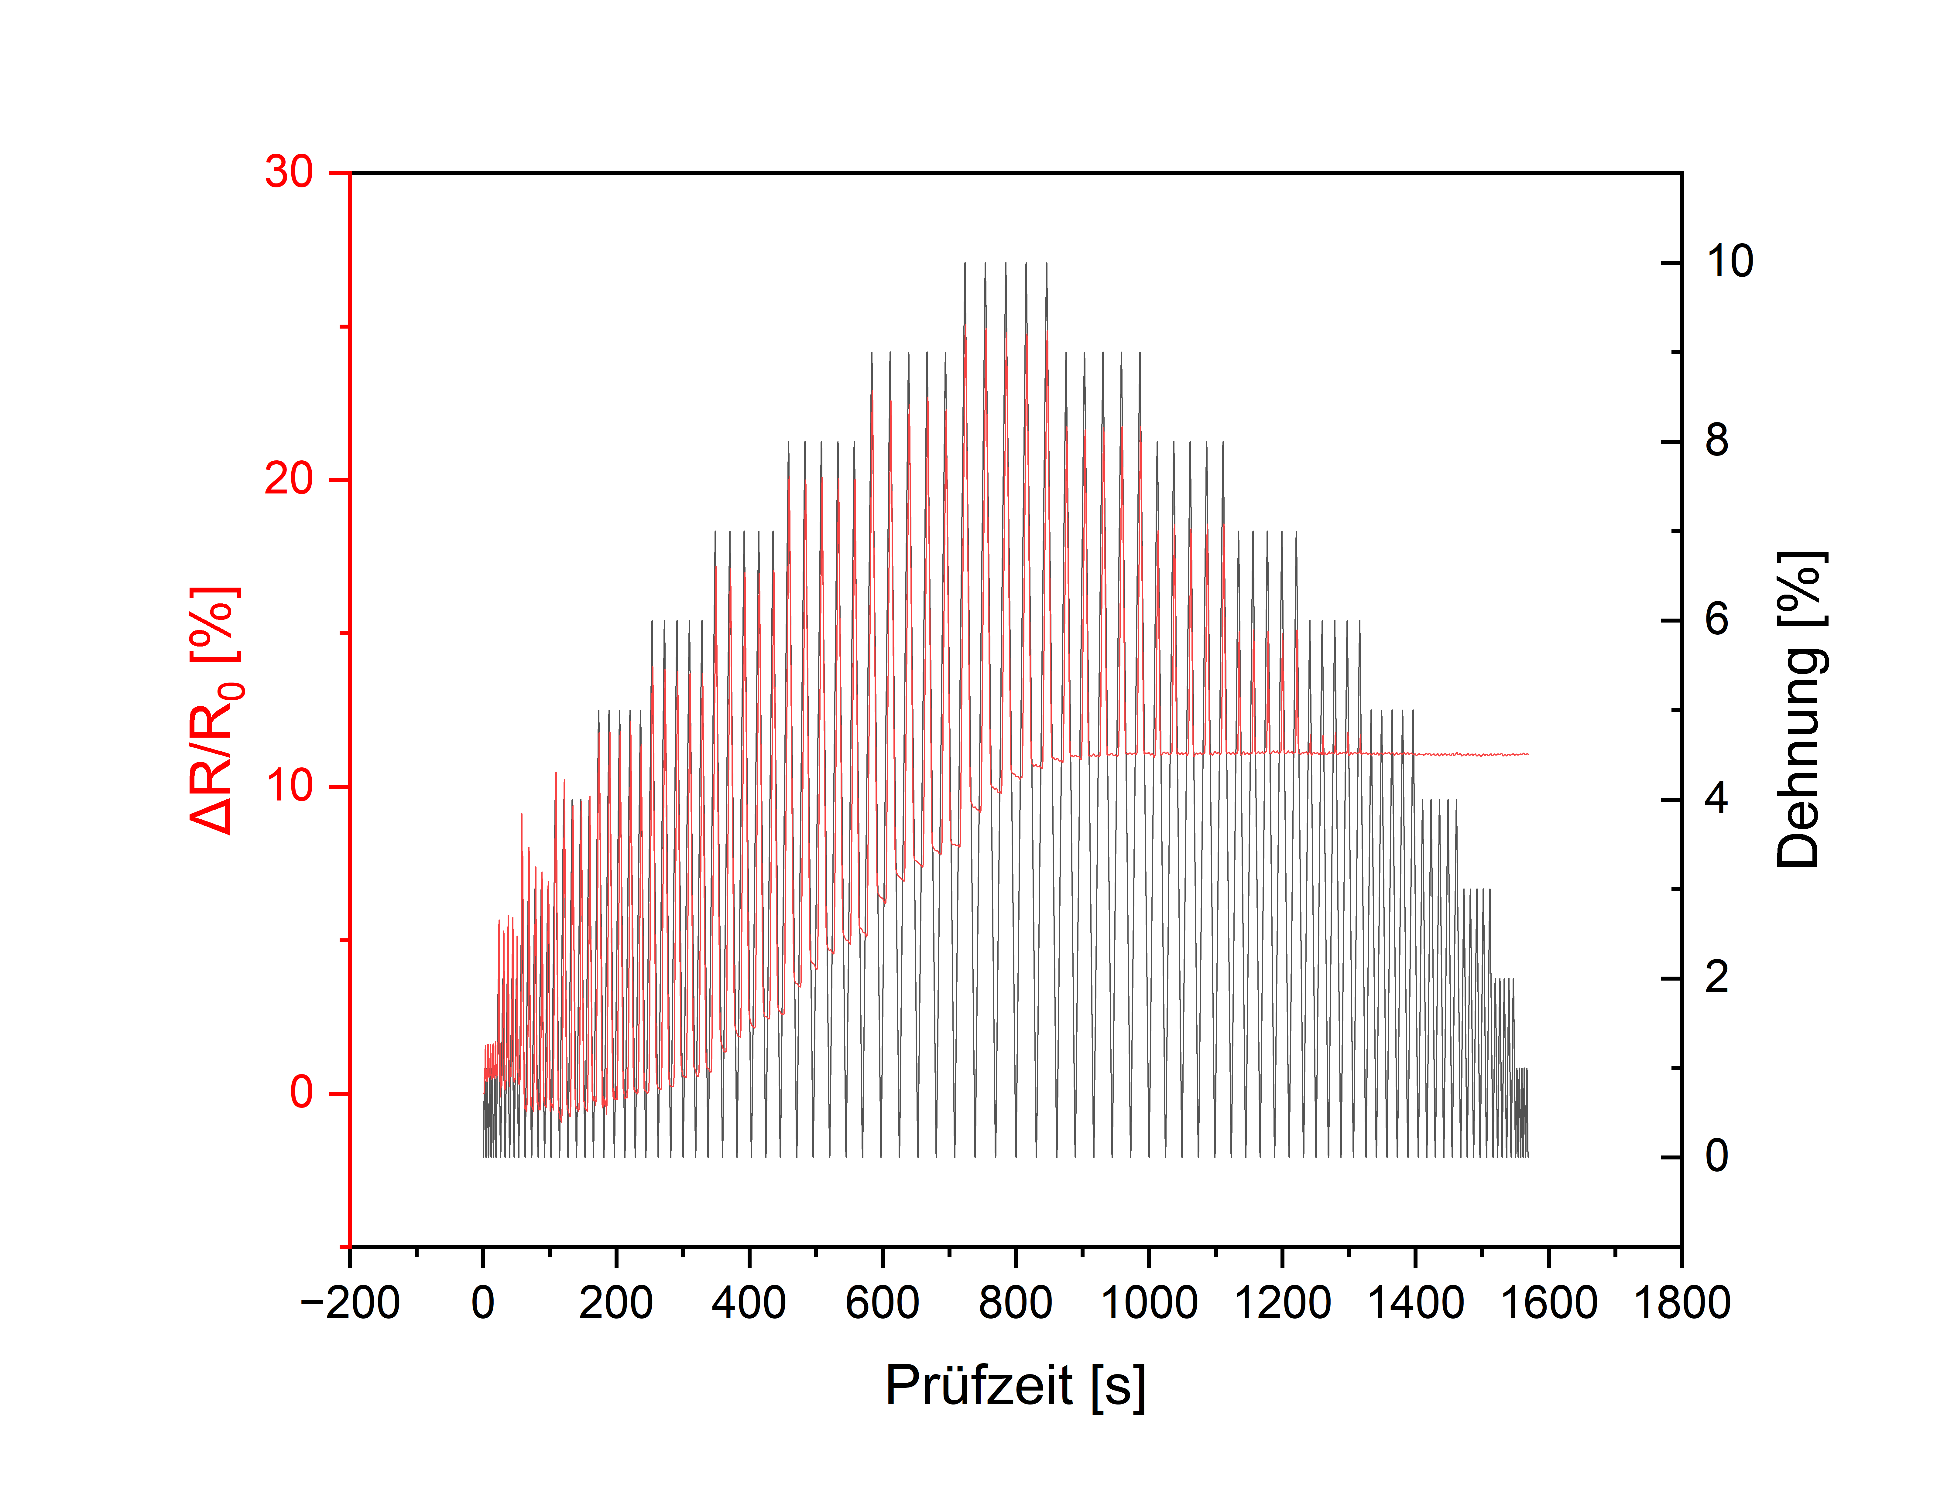
4. Ergebnisse Elektromechanische Charakterisierung
FGL – Temperatureinfluss auf R
FGL bei 30 °C
FGL bei 10 °C
FGL bei -20 °C
Zyklische Zugprüfung mit Widerstandsmessung und Temperierkammer
Notes:
Verwendung von FGL wird aufgrund der hohen Temperaturabhängigkeit nicht weiter verfolgt → bis -9% Änderung des Widerstands bei +70°C und v.a. Änderung des Sensorverhaltens bei Temperaturen unter 10°C → rel. Widerstandsänderung nimmt bei gleicher Dehnung mit der Temperatur ab
Isaohm bis -20 °C nur 0,04 % Änderung des Widerstands
Mit Isaohm und SilverTech+150 wird Sensorgarnentwicklung via Flechten durchgeführt
→ Flechten zum einbringen einer strukturdehnung, um Dehnbereich des Sensors zu erweitern

Slide 11
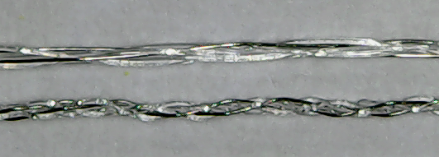
4. Ergebnisse Entwicklung fadenförmiger Sensoren
Flechtkonstruktion:
Sensorgarne: SilverTech+® 150 und Isaohm®
Geflecht mit 6 (rosa) und 12 Klöppeln (orange), hiervon 2 Klöppel mit Sensormaterial, gegenläufig
Bezeichnung | Sensormaterial | Nicht elektrisch leitfähiges Material | Flechtdichte cm⁻¹ | Bearbeitungs-status
Isa + Mono 3F | Isaohm® | PES Monofilament | 3 | Geprüft
Isa + Mono 6F | Isaohm® | PES Monofilament | 6 | Geprüft
Isa + Mono 10F | Isaohm® | PES Monofilament | 10 | Geprüft
Isa + PES212dtex 3F | Isaohm® | PES Multifilament 212dtex | 3 | Geprüft
Isa + PES212dtex 6F | Isaohm® | PES Multifilament 212dtex | 6 | Geprüft
Isa + PES212dtex 10F | Isaohm® | PES Multifilament 212dtex | 10 | Geprüft
ST150 + PES212dtex 6F | Silver-tech+® 150 | PES Multifilament 212dtex | 6 | Geprüft
ST150 + PES212dtex 10F | Silver-tech+® 150 | PES Multifilament 212dtex | 10 | Geprüft
ST150 + PES212dtex 20F | Silver-tech+® 150 | PES Multifilament 212dtex | 20 | Geprüft
5 mm
Flechtkonstruktionen aus Isaohm® und PES Monofilament, die obere Variante mit einer Flechtdichte (F) von 3 cm⁻¹ und die untere Variante mit 10 cm⁻¹
Notes:
Erste Versuchsreihe Isaohm Monofilament 6 Klöppel variable Flechtdichten (rosa)
Zyklische Zugversuche mit wechsel der Dehngrenzen
→ Isaohm in der Geflechtstruktur reißt bei zyklischen Zugversuchen (6 Klöppel Isaohm mit 6F und 10F), auch wenn mit PES geflochten
→ Versuche mit 6 Klöppeln und 3F, wo das Isaohm nicht gerissen ist zeigen keinen Rückgang des Isaohms in seine Ausgangslage innerhalb der Flechtstruktur auf, wodurch kein Sensorsignal mehr vorliegt
Daher zweite Versuchsreihe auch Geflechtstrukturen mit 12 Klöppeln für Isaohm + Mono hergestellt, um höhere Flechtdichte (6F und 10F) ohne ein reißen des Isaohm zu erzielen
→ Sensoreigenschaften nicht verbessert, weshalb mit PES212dtex Isaohm mit 12 Klöppeln (3F, 6F, 10F) und ST+150 mit 12 Klöppeln (6F, 10F, 20F) erweitert wurde
*Monofilament Durchmesser 0,1 mm

Slide 12
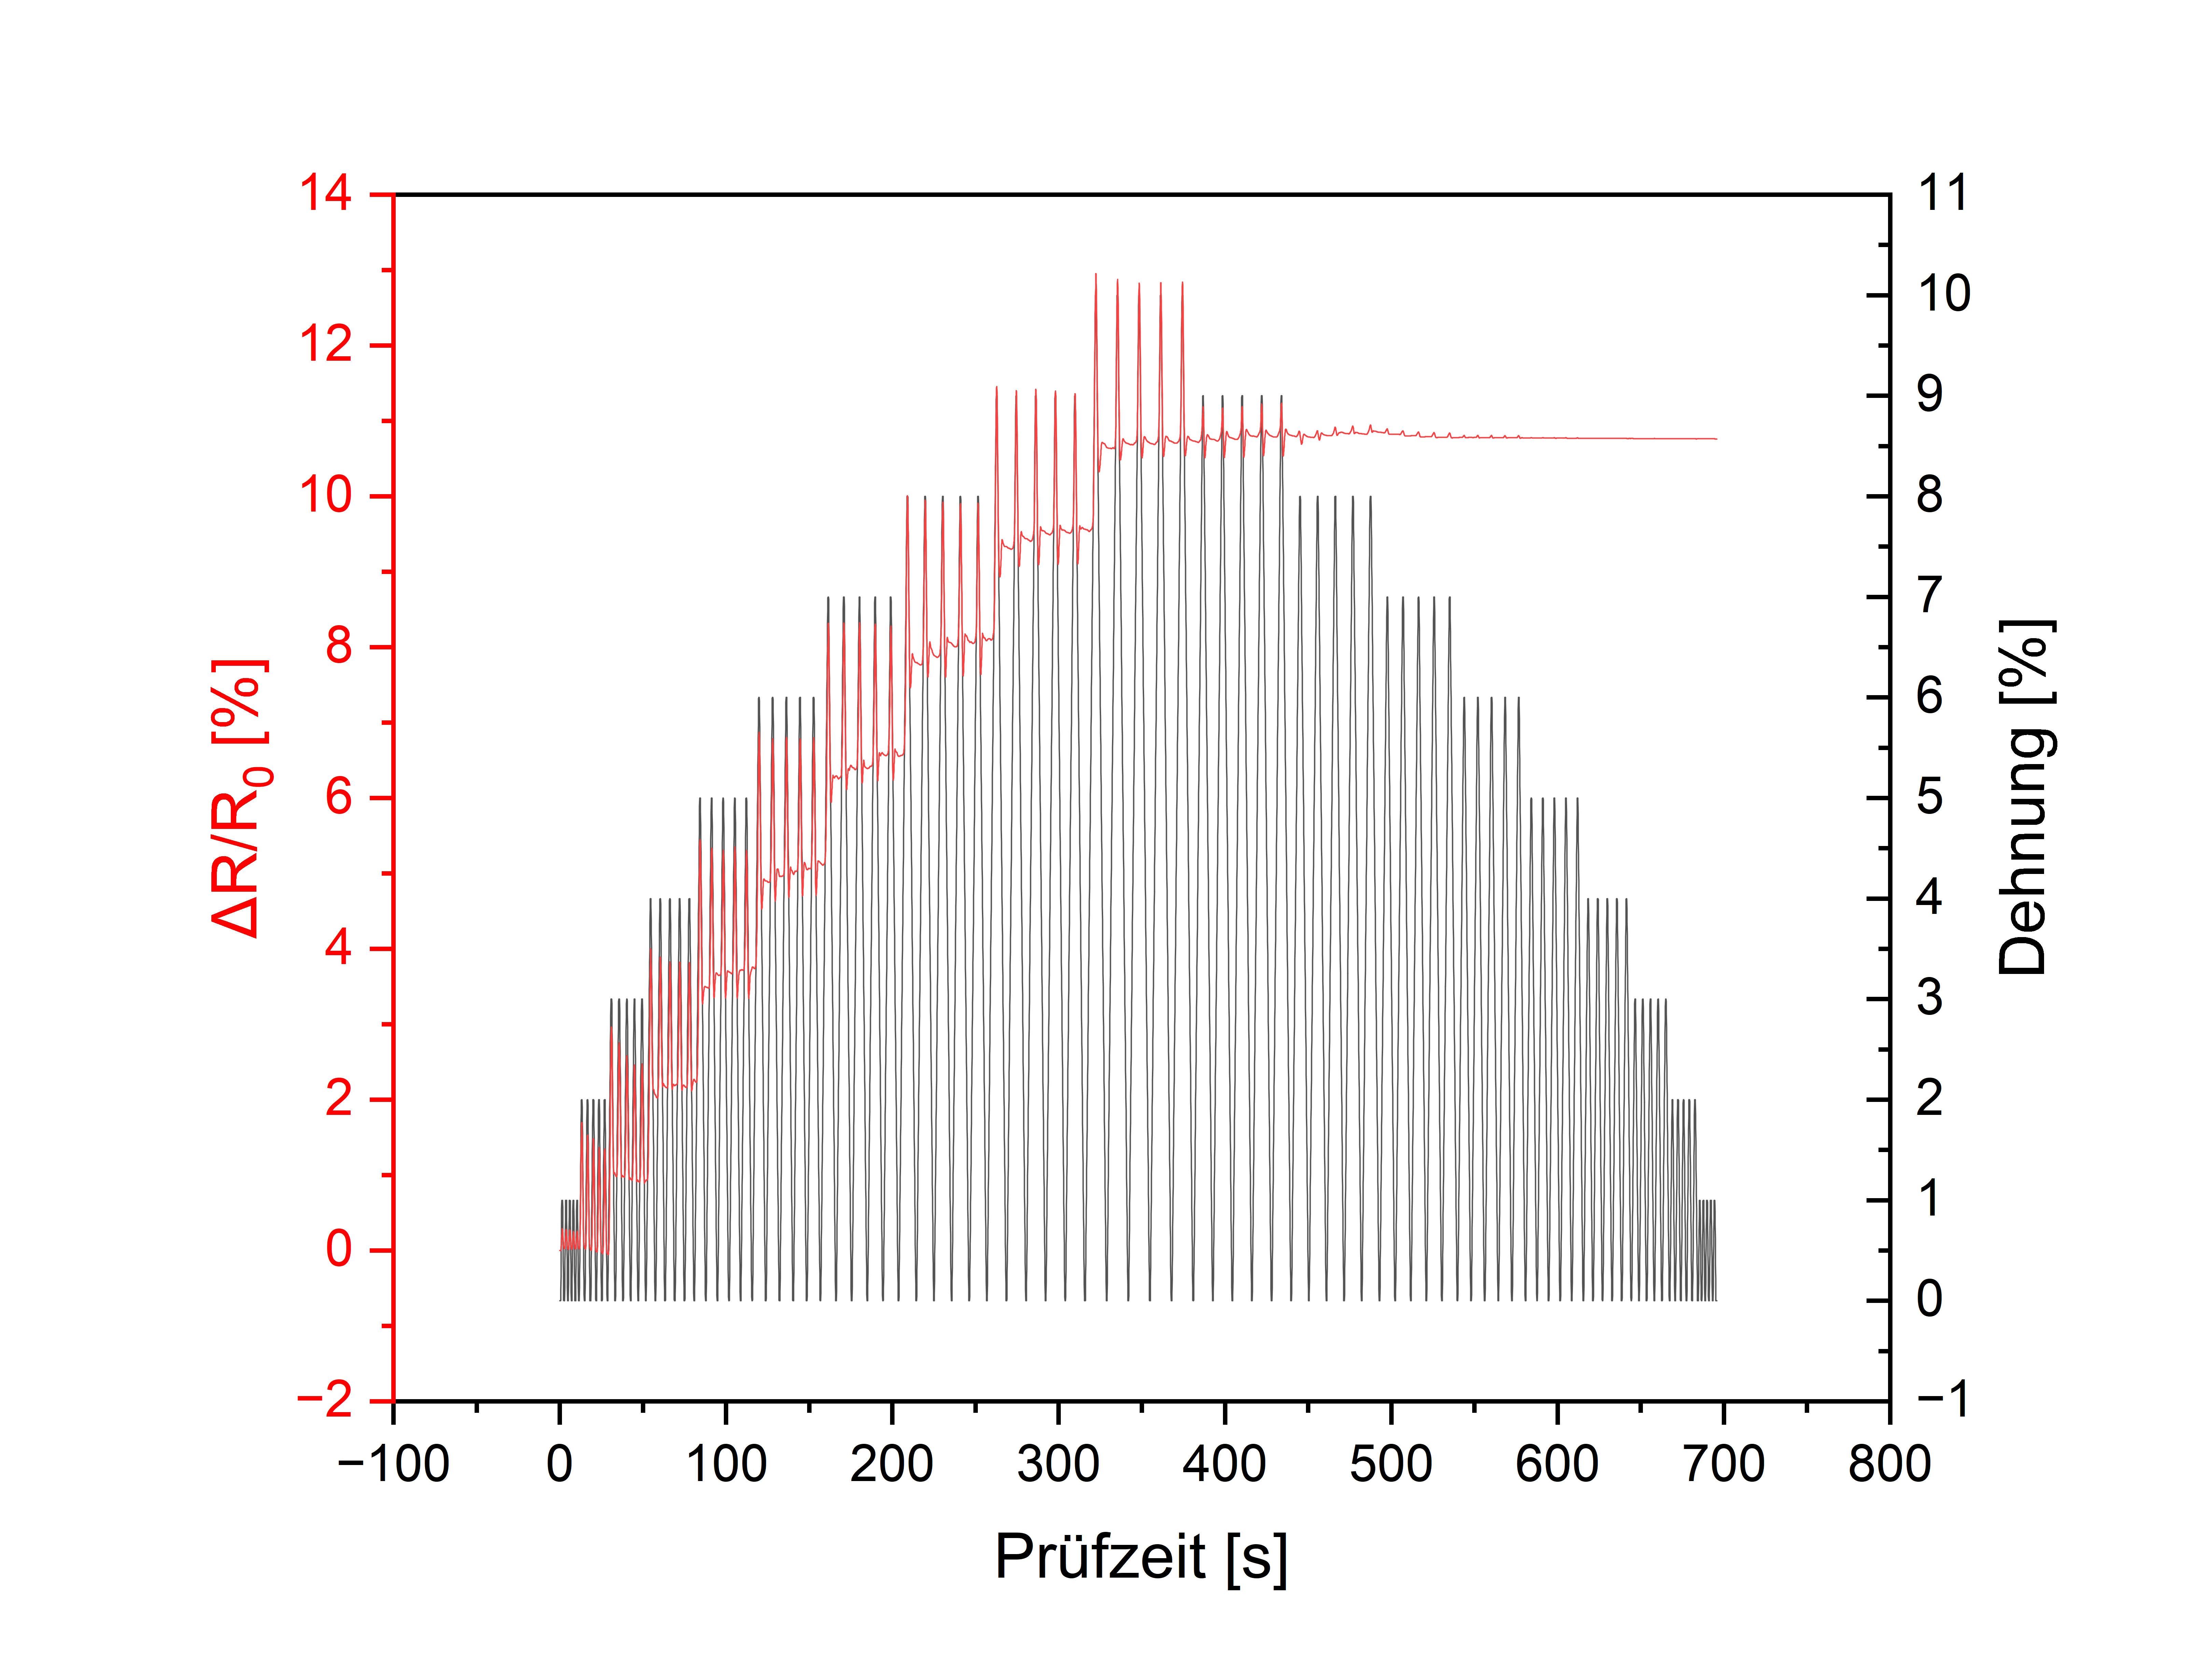
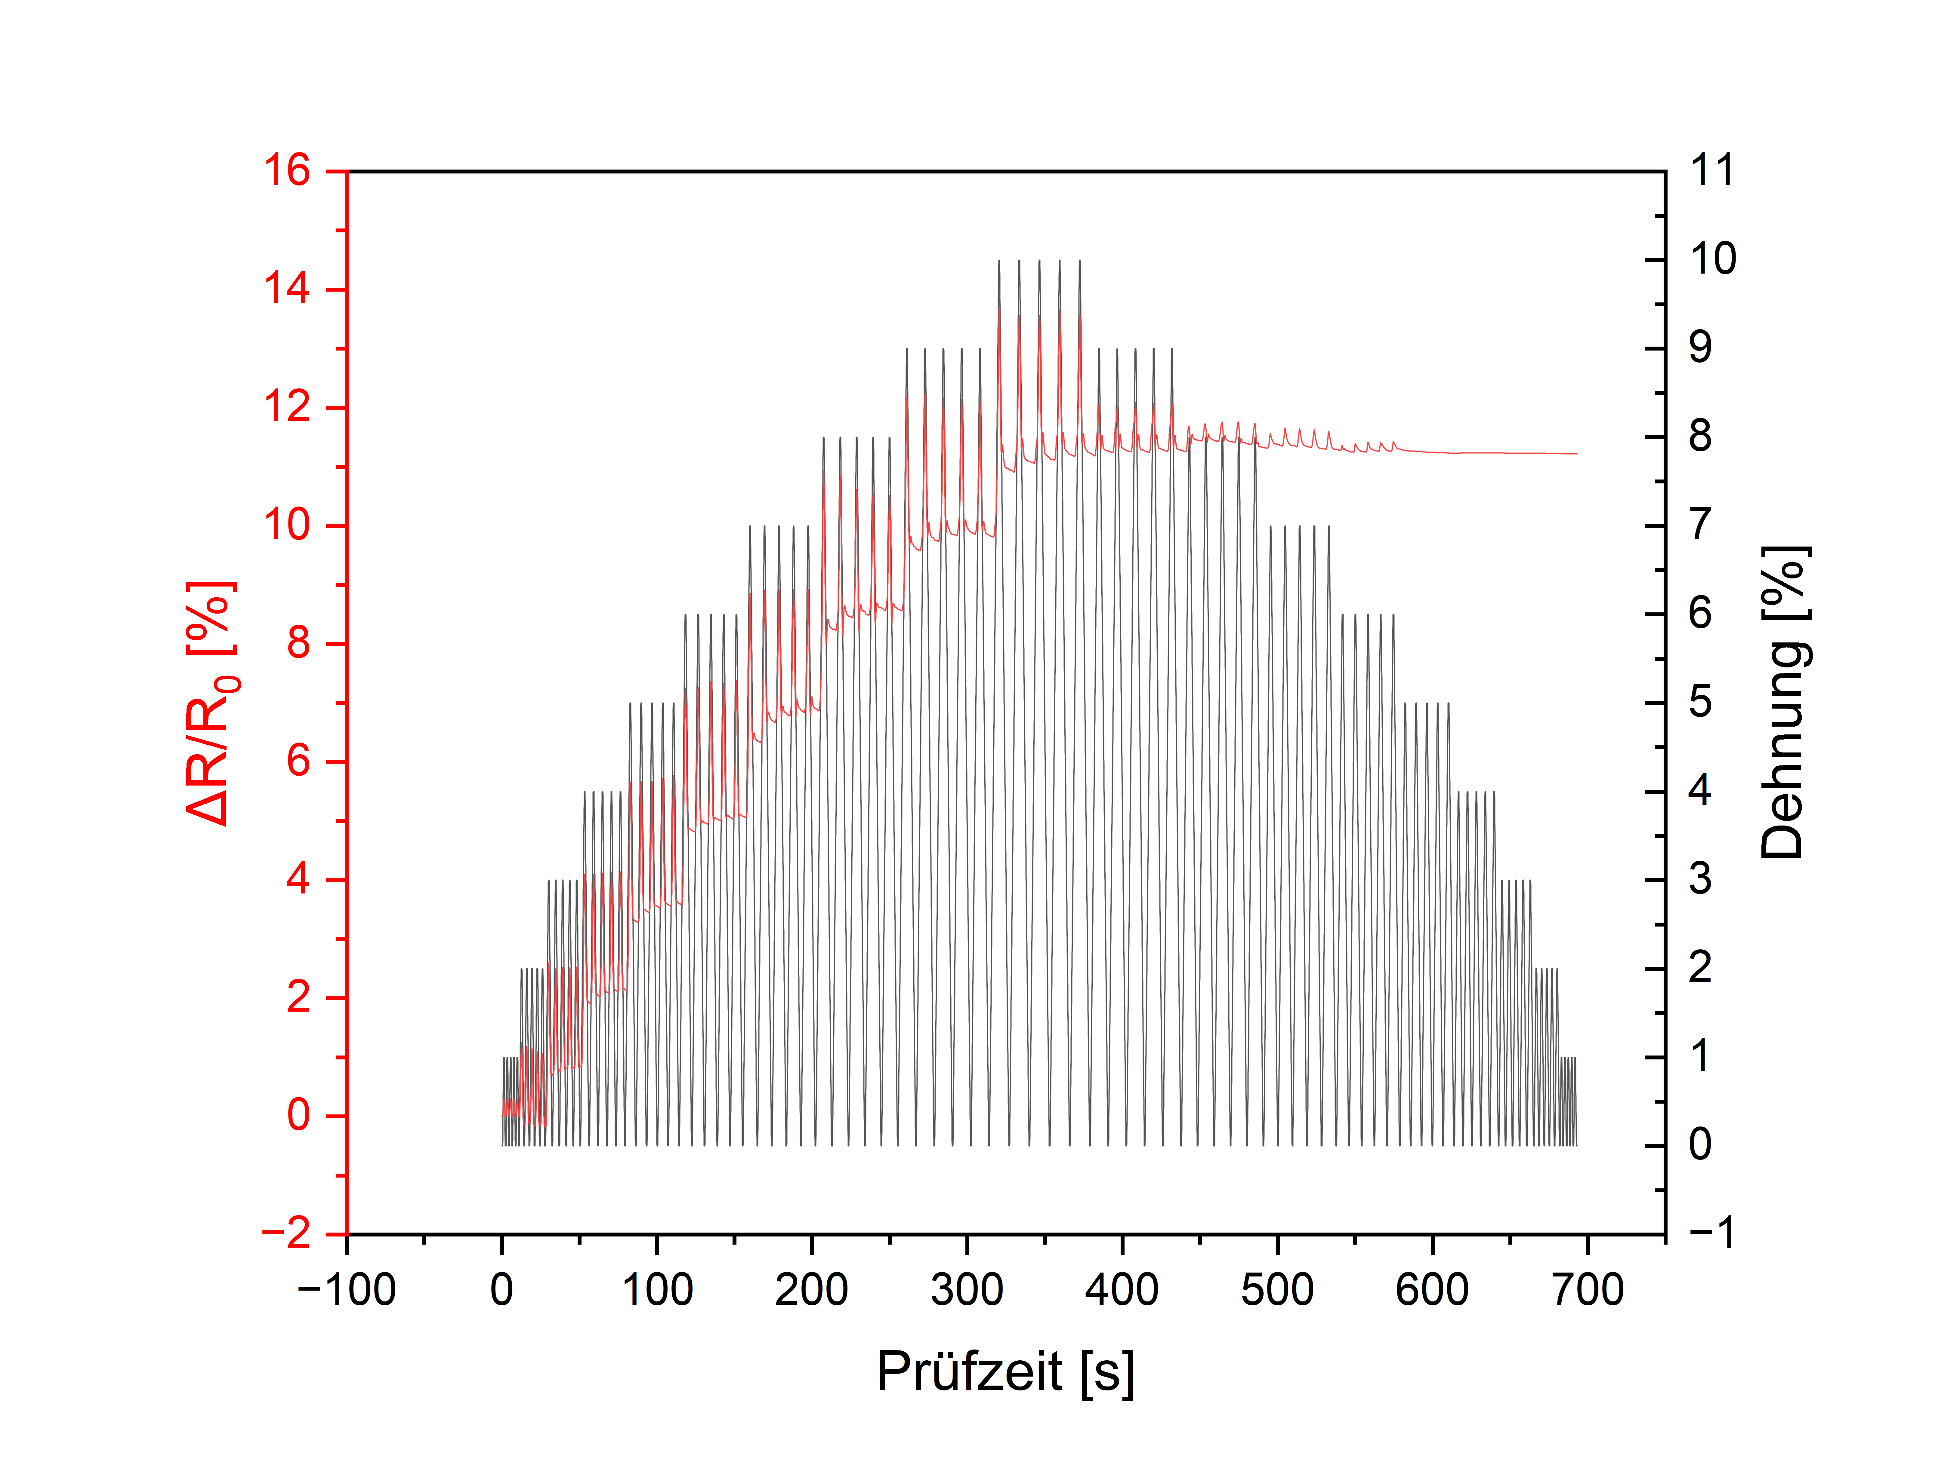
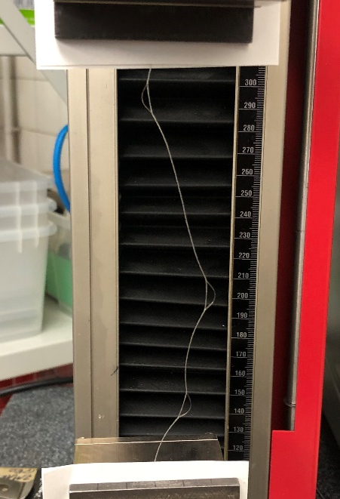
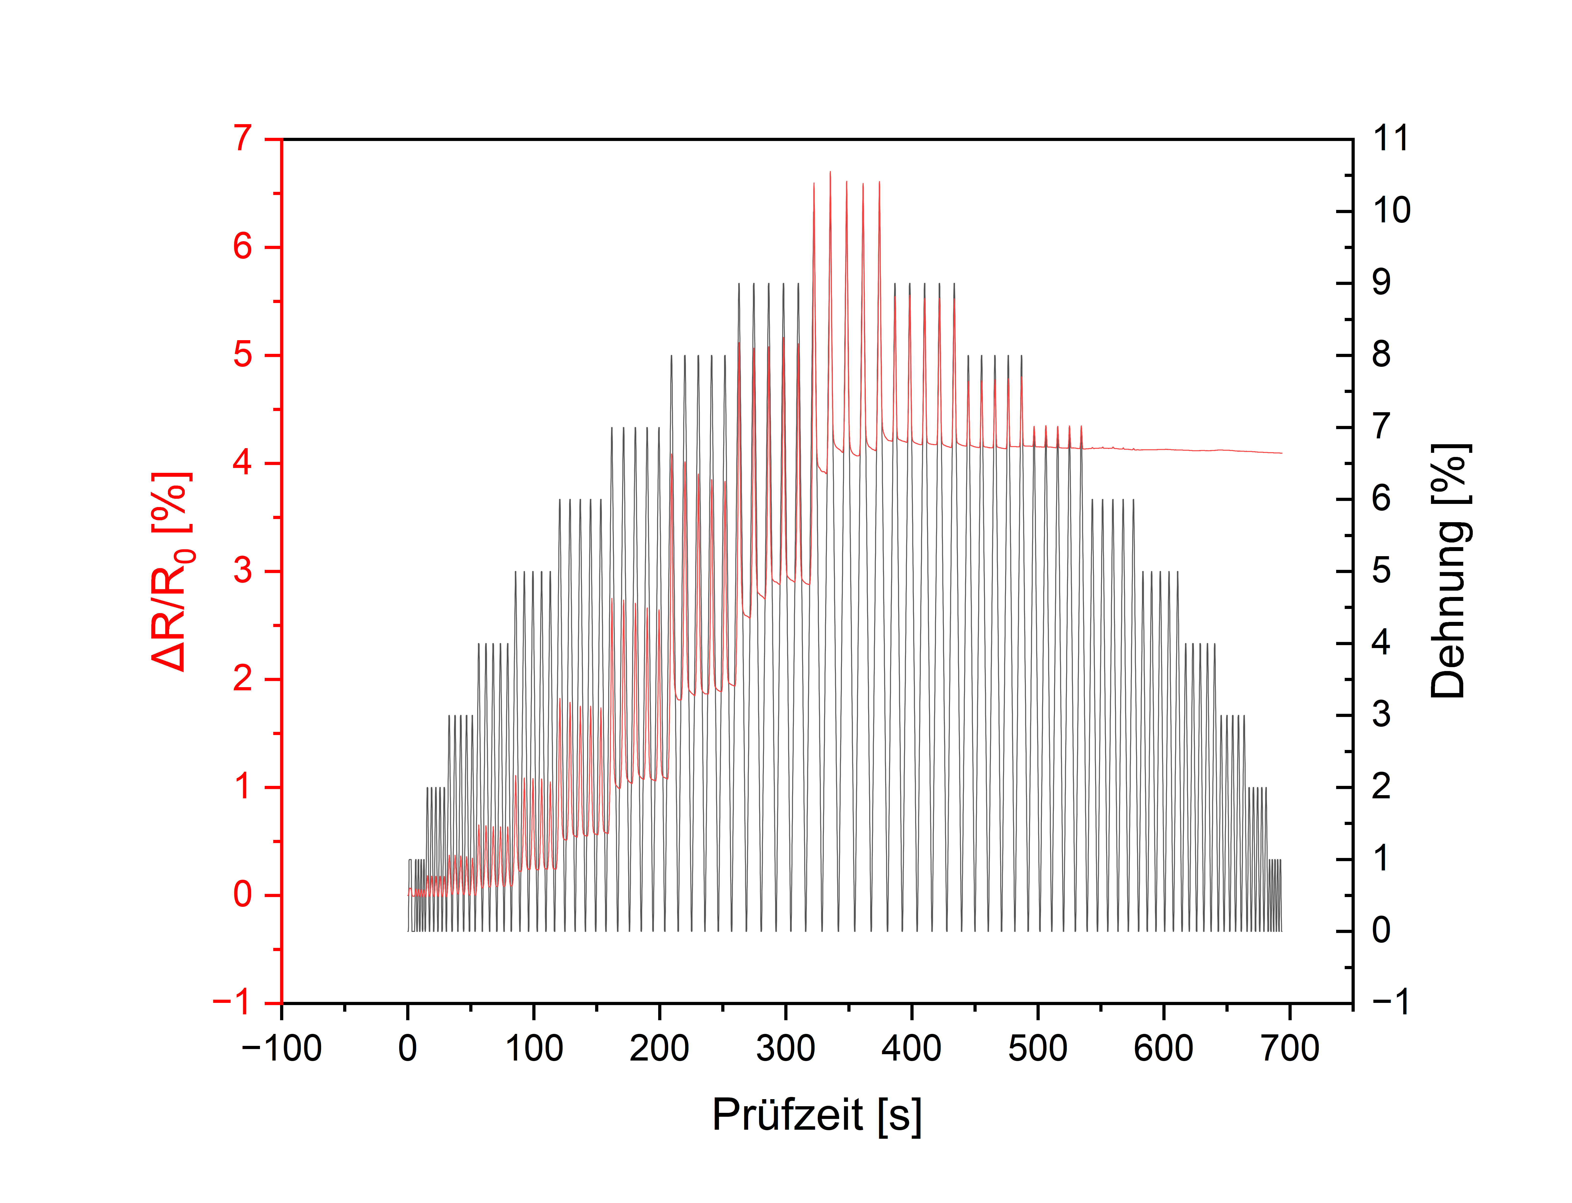
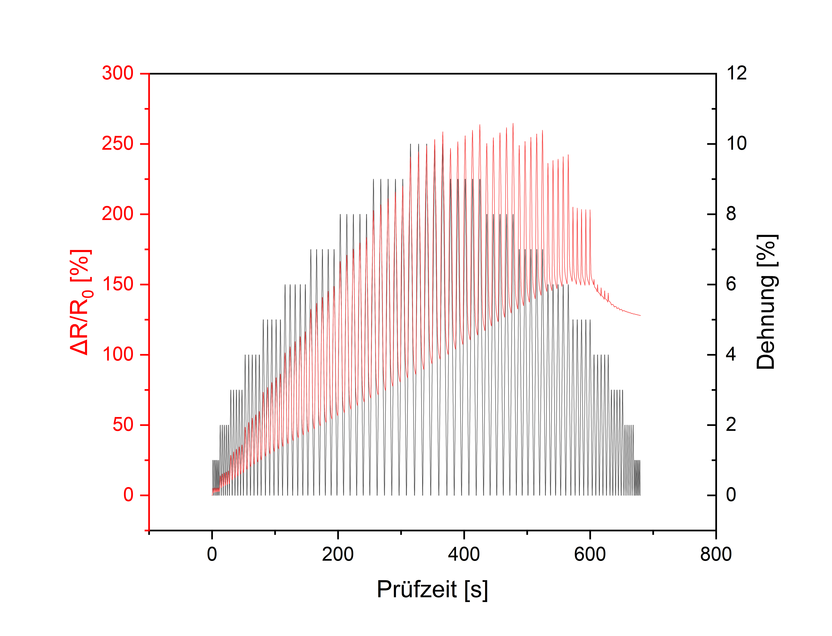
4. Ergebnisse Elektromechanische Charakterisierung geflochtener Sensoren
6Klöppel_Isa_Mono_3F
12Klöppel_Isa_Mono_3F
12Klöppel_Isa_Mono_10F
12Klöppel_ST150_PES212dtex_10F
Elektromechanische Charakterisierungen zeigen, dass keine Rückstellung der Geflechtstruktur vorliegt
Geflechte nicht weiterverfolgt
Vorzugslösung: Isaohm®
Notes:
Zwischen 3F mit 6 und 12 Klöppel unterschied in rel. R-Änderung nur ca. 0,5 % bei Dehngrenze 10%
Zwischen 3F und 10F bei 12 Klöppel aber größerer Unterschied → bei 3F rel. R-Änderung ca. 13,5% und bei 10F ca. 6,5% (geringere Flechtdichte = höhere Widerstandsänderung, da Sensor gestreckter liegt)
Vergleich Isaohm und ST+150: Peakkurve driftet bei ST+150 ebenfalls
kein Rückgang des Isaohms oder ST+150 in seine Ausgangslage innerhalb der Flechtstruktur, wodurch kein Sensorsignal mehr vorliegt
→ Geringe Rückstelleigenschaft
______________________________________________________________________________________________________________________________________________________________
Alle hergestellten Geflechtstrukturen weisen diese fehlende Rückstelleigenschaft auf, sodass im weiteren Projektverlauf nicht mit den Geflechten weiter gearbeitet wird
Ungeeignet aufgrund hoher Hysterese, Nichtlinearität sowie geringem elastischen Dehnbereich, weiterhin Forschungsgegenstand am ITM
Versuche mit gewebten und gestickten in situ Sensoren, mit ST+150 und Vorzugslösung Isaohm (temperaturstabil)
Einbringung einer Strukturdehnung durch Ondulation
______________________________________________________________________________________________________________________________________________________________
Es wurden auch versuche zum beschichten mit HV am Base-Coater durchgeführt, jedoch kein automatisierter Prozess für große Garnmengen → verbessert die textile Verarbeitbarkeit nicht, da der HV zu einer Versteifung des Garns führt, keine dünne Schicht auftragbar und HV bildet Tropfen auf Garnoberfläche
Aus vorherigen Projekten ist bekannt, dass beide Materialien die textilen Verarbeitungsprozesse ohne Schädigung überstehen
Zudem wird im Beschichtungsprozess ein HV zur PVC-Paste hinzugeführt, so dass eine dauerhafte Verbindung zur Membranoberfläche wird hierdurch erzielt

Slide 13
4. Ergebnisse Layout- und Bindungsentwicklung
Stickkonzept:
Webkonzept 1:
Webkonzept 2:
Kontaktpunkt Trassierung-Sensor
Kontaktpunkt Trassierung-Sensor
Sensormäander gestickt
Trassierungen
Sensoren
-
Sensoren
Trassierungen
150 150 150 150 150 150 150
+ - + -
+ + +
Alle Maßangaben in mm
150 300 300
150 300 300 300
- - -
+ + - + - - +
+ - + -
150 300 300 150
150 100 100 100 100 100 100 150
150 100 100 100 100 100 100 150
Webbreite 900 mm
Webbreite 900 mm
Webbreite 900 mm
Notes:
Zusammenschaltung der Sensoren zu Sensornetzwerk über niederohmige Trassierungen → Richtungsselektive Sensorbereiche
Als Trassierungsmaterial wird Litzwire verwendet
→ Bruchdehnung 15 %; R0 bei 250 mm = 0,05 ohm
feine Kupferlitzen mit Silberbeschichtung; wird aufgrund seines geringen elektrischen Widerstands verwendet
_________________________________________________________________________________________________________________________________________________________________
Beim Stickkonzept wird zum auslesen der Sensormäander gemultiplexed
Es wurde zum einen direkt auf die Membran gestickt und anschließend eine zusätzliche PVC-Beschichtung aufgetragen (siehe Demonstrator) und zum anderen auf das Gewebe gestickt, welches später zusammen mit den Webkonzepten beschichtet wird
Webkonzepte: Panama 2/2 Bindung mit Kett-/Schussdichte 12/cm, 1.100 dtex PES
Sensorik mit Flottung eingebracht, an den Kontaktpunkten mit Trassierung wird jedoch beidseitig von der Trassierung als Leinwand abgebunden, um einen Kontakt zwischen Sensor und Trassierung herzustellen
Webkonzepte und Stickkonzept sind alle abgewebt/bestickt mit Isaohm und mit SilverTech+150
_________________________________________________________________________________________________________________________________________________________________
Vorteil von Konzept 1: auslesen der Sensoren bis auf Schuss-Sensor an einer Membranseite
Konzept 2 und 3 ist die Kontaktierung in vertikaler Richtung bei Konfektionierung zu berücksichtigen → Nahtstellen
Wenn Stickkonzept ohne Mäander und nur als Gitter, dann Problem das strom durch andere Kreuzungspunkte/Sensorreihen läuft, da es immer den weg des geringsten Widerstands wählt

Slide 14
4. Ergebnisse Layout- und Bindungsentwicklung
Stickkonzept:
Webkonzept 1:
Webkonzept 2:
Kontaktpunkt Trassierung-Sensor
Kontaktpunkt Trassierung-Sensor
Sensormäander gestickt
Trassierungen
Sensoren
-
Sensoren
Trassierungen
150 150 150 150 150 150 150
+ - + -
+ + +
Alle Maßangaben in mm
150 300 300
150 300 300 300
- - -
+ + - + - - +
+ - + -
150 300 300 150
150 100 100 100 100 100 100 150
150 100 100 100 100 100 100 150
Webbreite 900 mm
Webbreite 900 mm
Webbreite 900 mm
Notes:
Zusammenschaltung der Sensoren zu Sensornetzwerk über niederohmige Trassierungen → Richtungsselektive Sensorbereiche
Als Trassierungsmaterial wird Litzwire verwendet
→ Bruchdehnung 15 %; R0 bei 250 mm = 0,05 ohm
feine Kupferlitzen mit Silberbeschichtung; wird aufgrund seines geringen elektrischen Widerstands verwendet
_________________________________________________________________________________________________________________________________________________________________
Beim Stickkonzept wird zum auslesen der Sensormäander gemultiplexed
Es wurde zum einen direkt auf die Membran gestickt und anschließend eine zusätzliche PVC-Beschichtung aufgetragen (siehe Demonstrator) und zum anderen auf das Gewebe gestickt, welches später zusammen mit den Webkonzepten beschichtet wird
Webkonzepte: Panama 2/2 Bindung mit Kett-/Schussdichte 12/cm, 1.100 dtex PES
Sensorik mit Flottung eingebracht, an den Kontaktpunkten mit Trassierung wird jedoch beidseitig von der Trassierung als Leinwand abgebunden, um einen Kontakt zwischen Sensor und Trassierung herzustellen
Webkonzepte und Stickkonzept sind alle abgewebt/bestickt mit Isaohm und mit SilverTech+150
_________________________________________________________________________________________________________________________________________________________________
Vorteil von Konzept 1: auslesen der Sensoren bis auf Schuss-Sensor an einer Membranseite
Konzept 2 und 3 ist die Kontaktierung in vertikaler Richtung bei Konfektionierung zu berücksichtigen → Nahtstellen
Wenn Stickkonzept ohne Mäander und nur als Gitter, dann Problem das strom durch andere Kreuzungspunkte/Sensorreihen läuft, da es immer den weg des geringsten Widerstands wählt

Slide 15
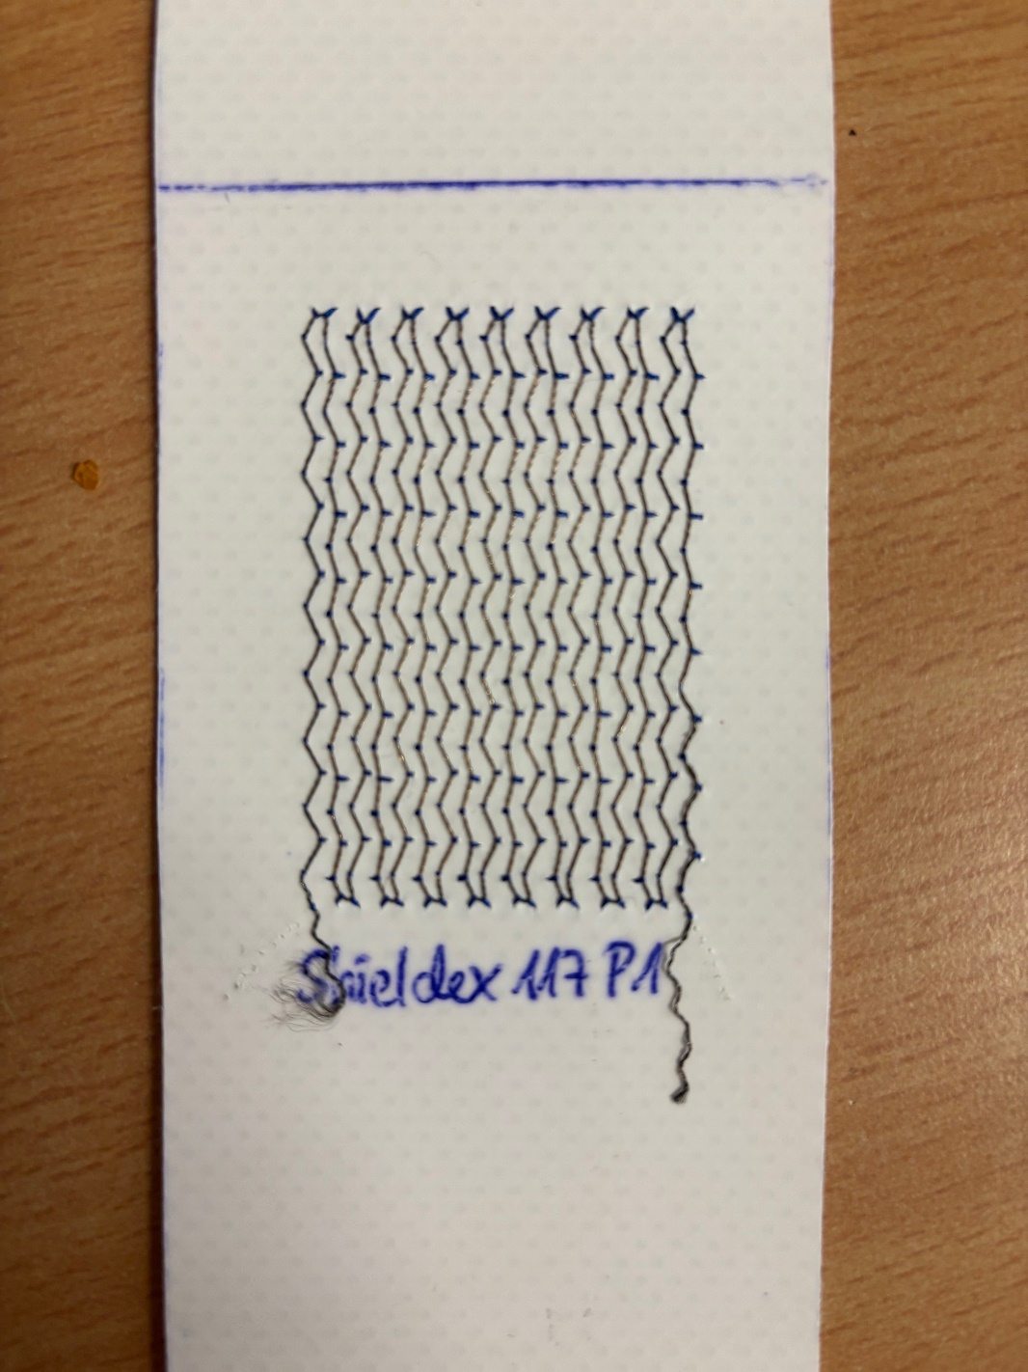
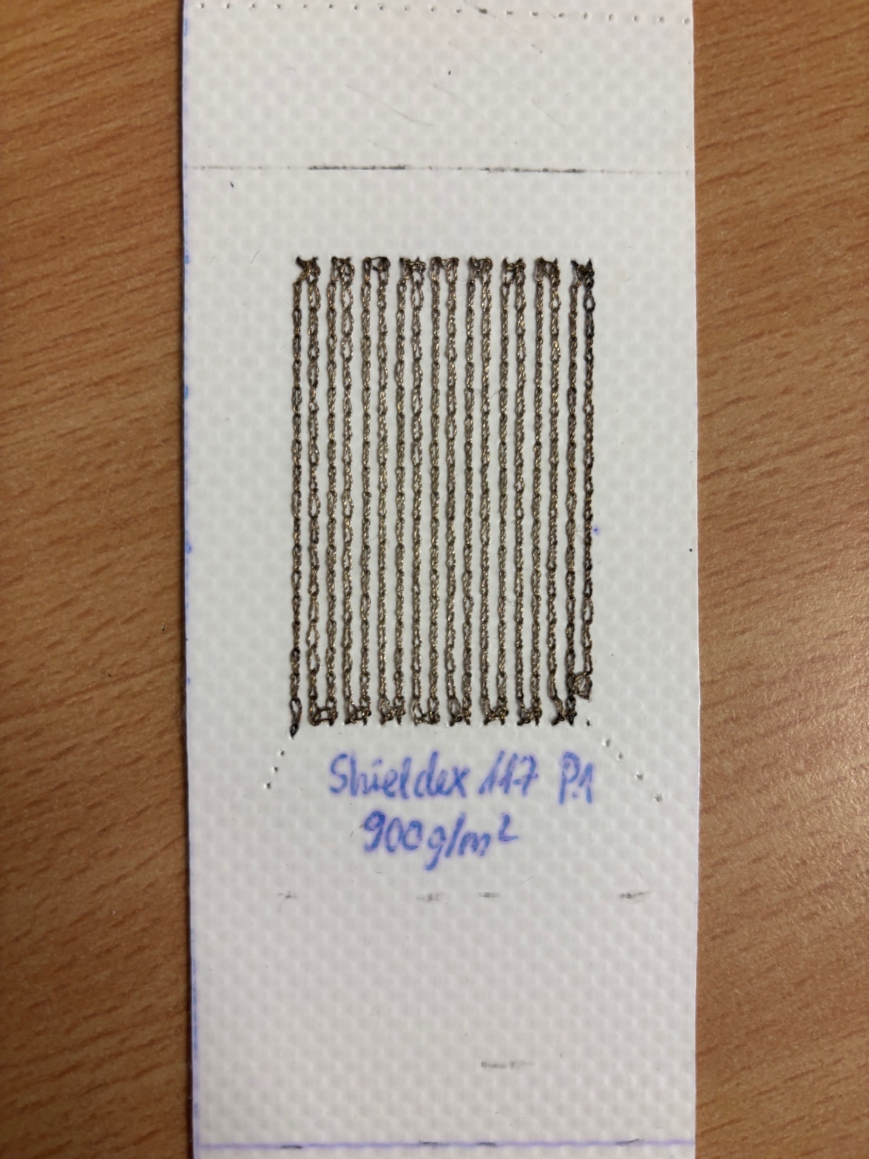
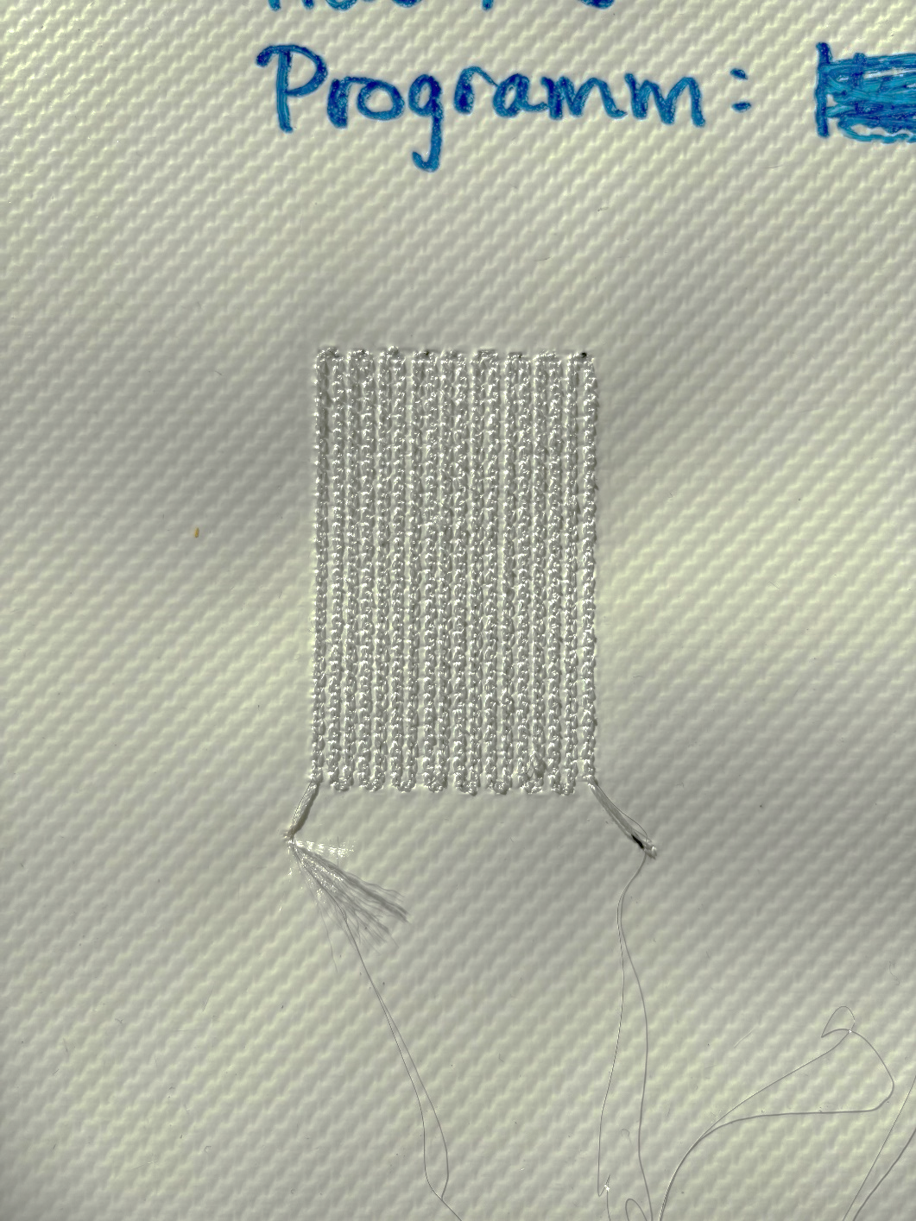
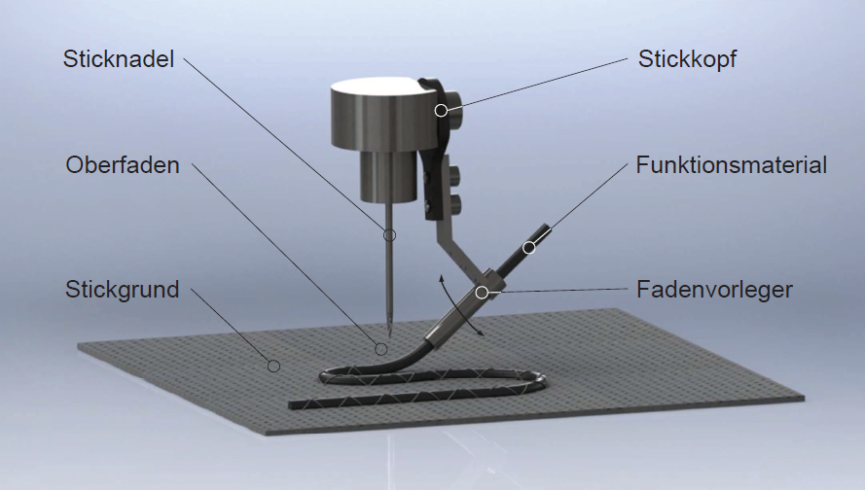
4. Ergebnisse Layout- und Bindungsentwicklung
Gestickte Sensormäander auf Membran:
Membran: Tentorium 900 H5573-ECO der Fa. Heytex Bramsche GmbH
Kettelstich
Zick-Zack-Stich
TFP-Stickverfahren
Zick-Zack-Stich
Kettelstich
TFP
Grundprinzip TFP
Notes:
Zick-Zack und Kettelstich mit Shieldex, da mit ST+150 kein sauberes Stickbild
TFP-Proben gestickt mit Isaohm und ST+150

Slide 16
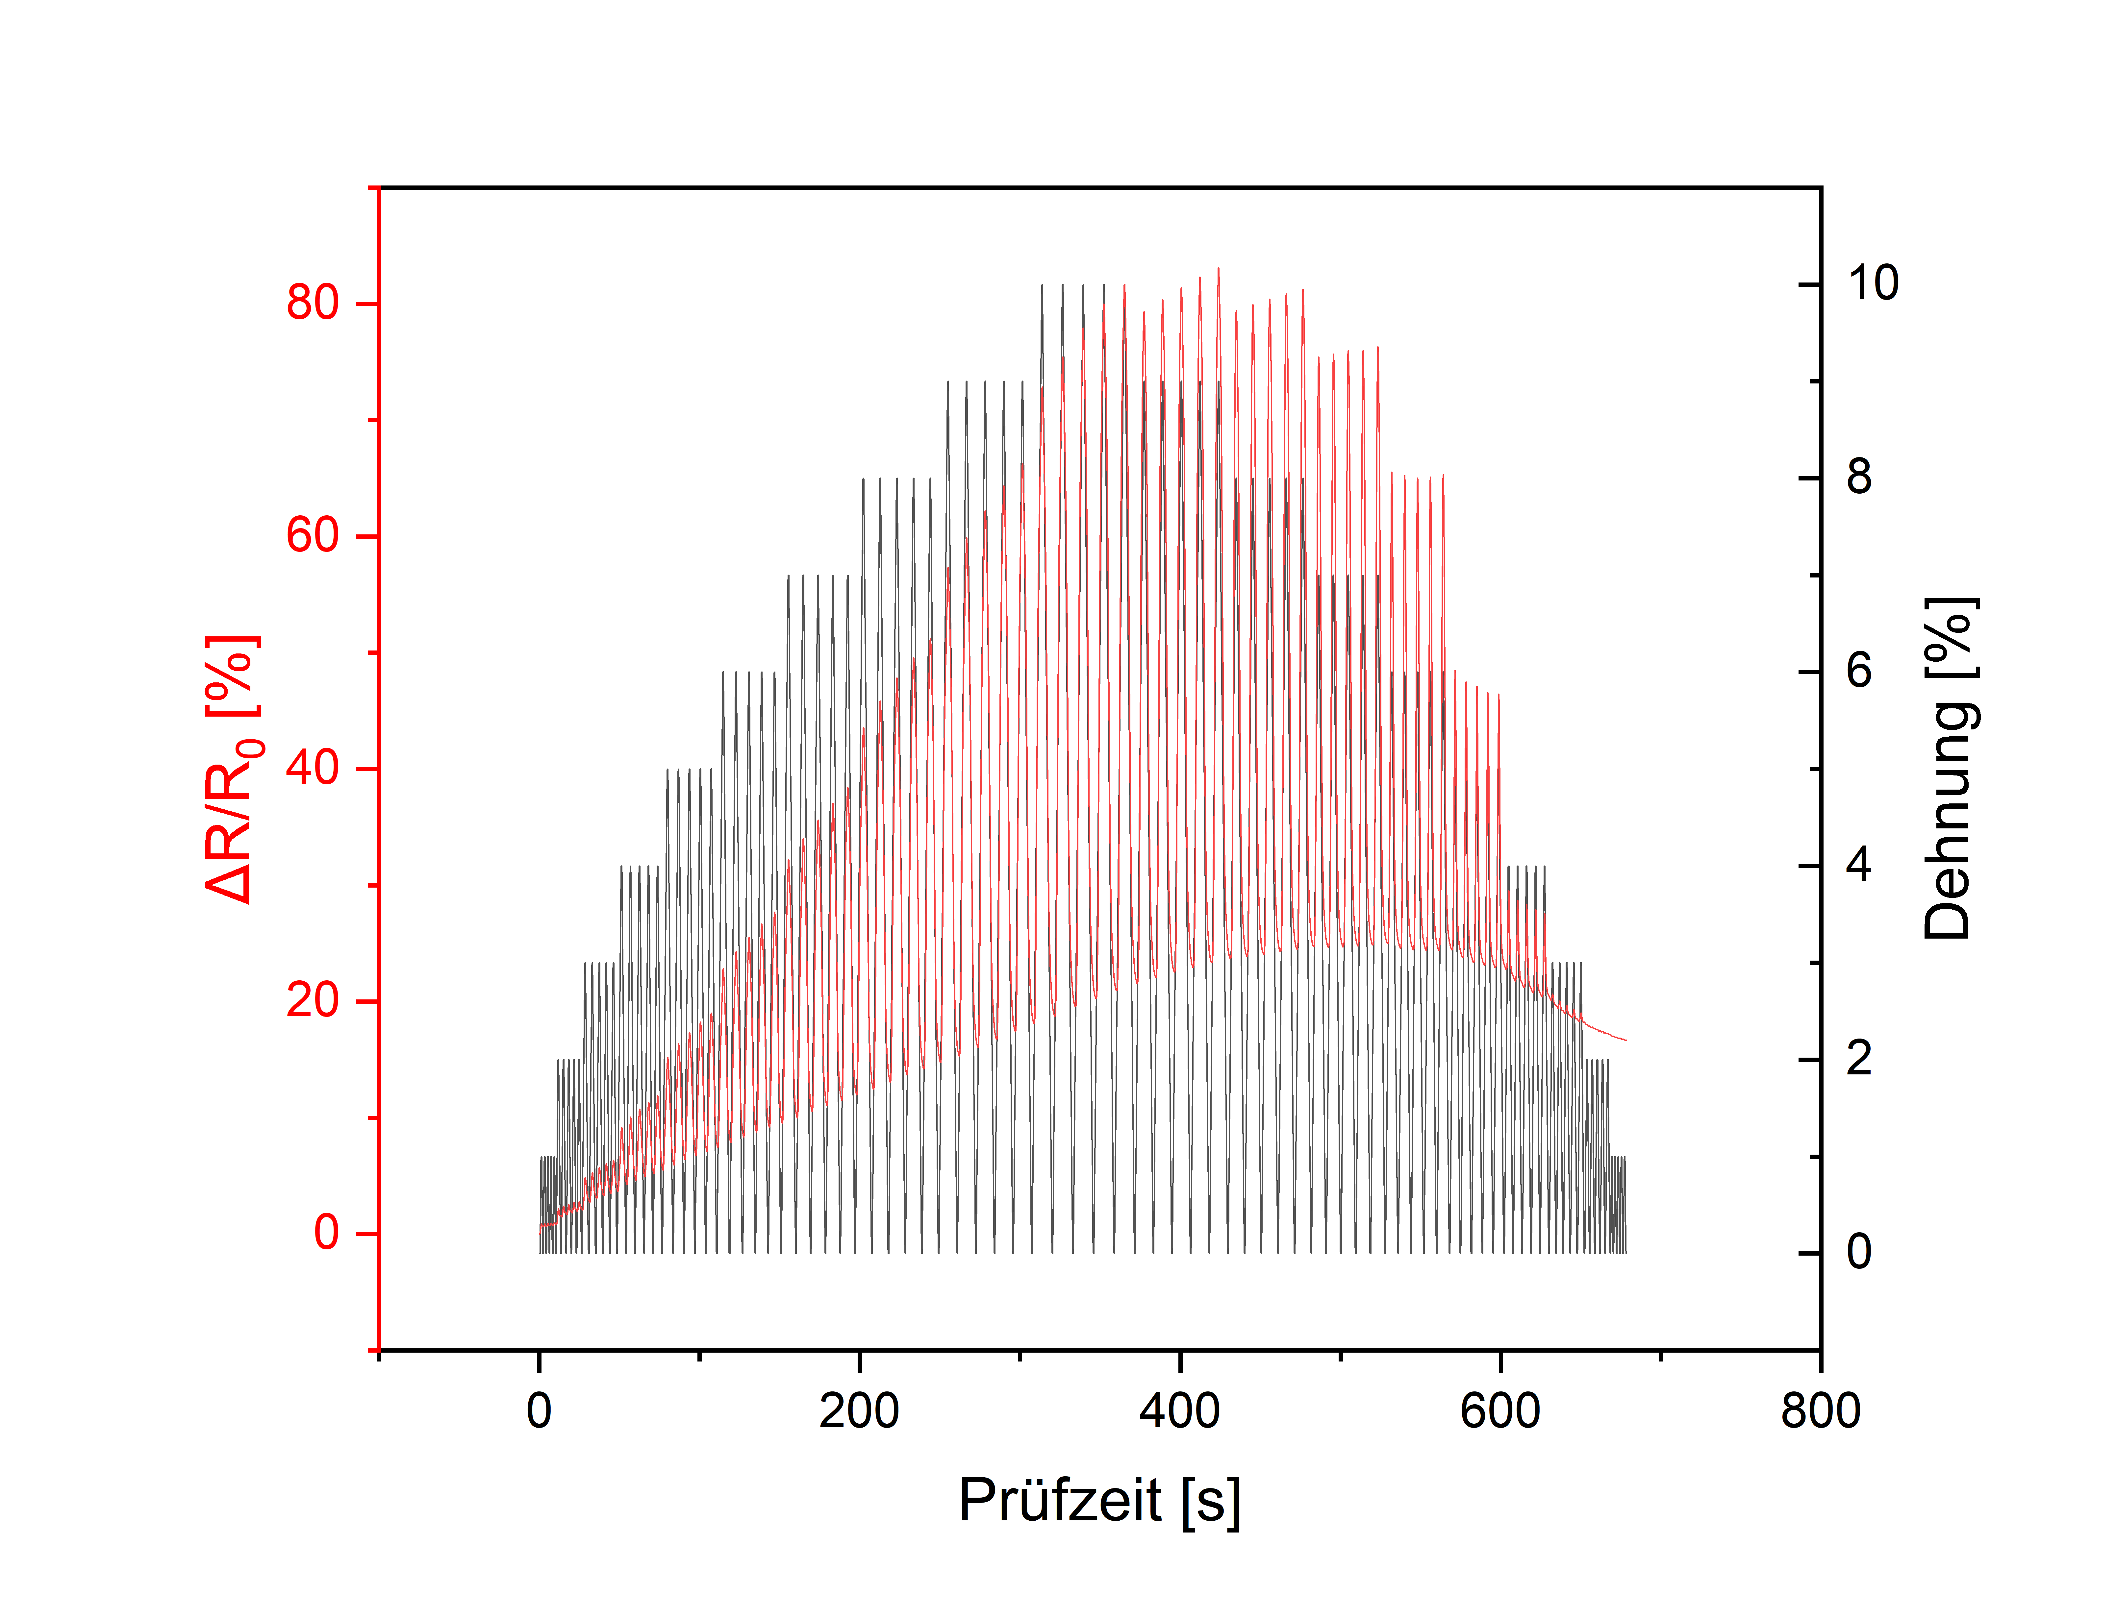
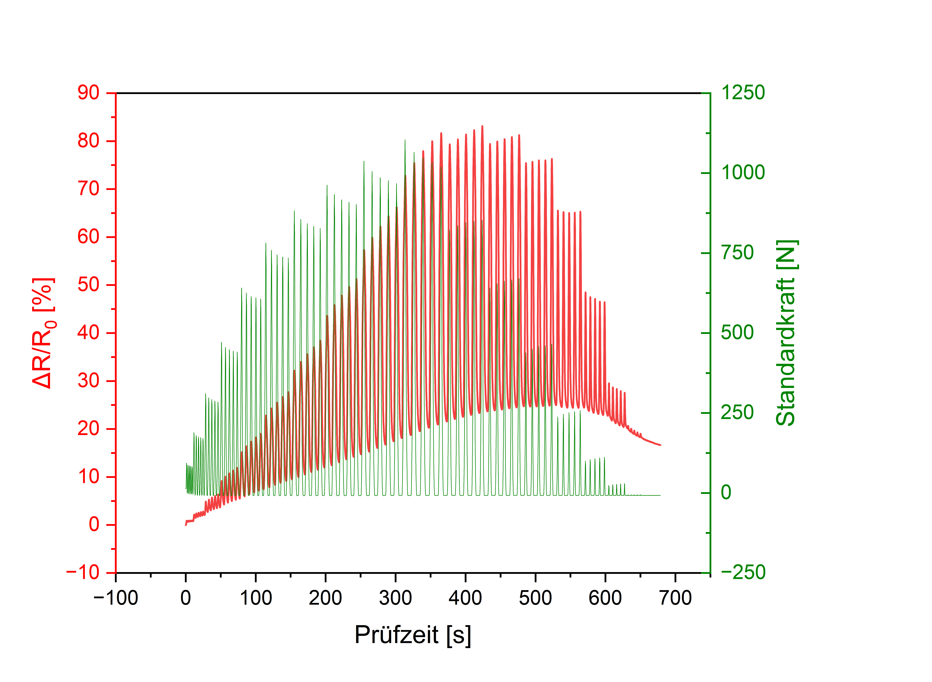
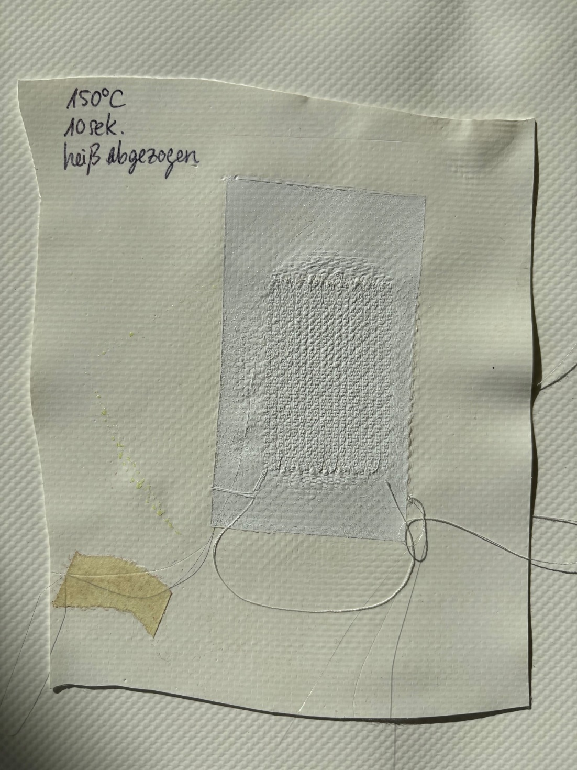
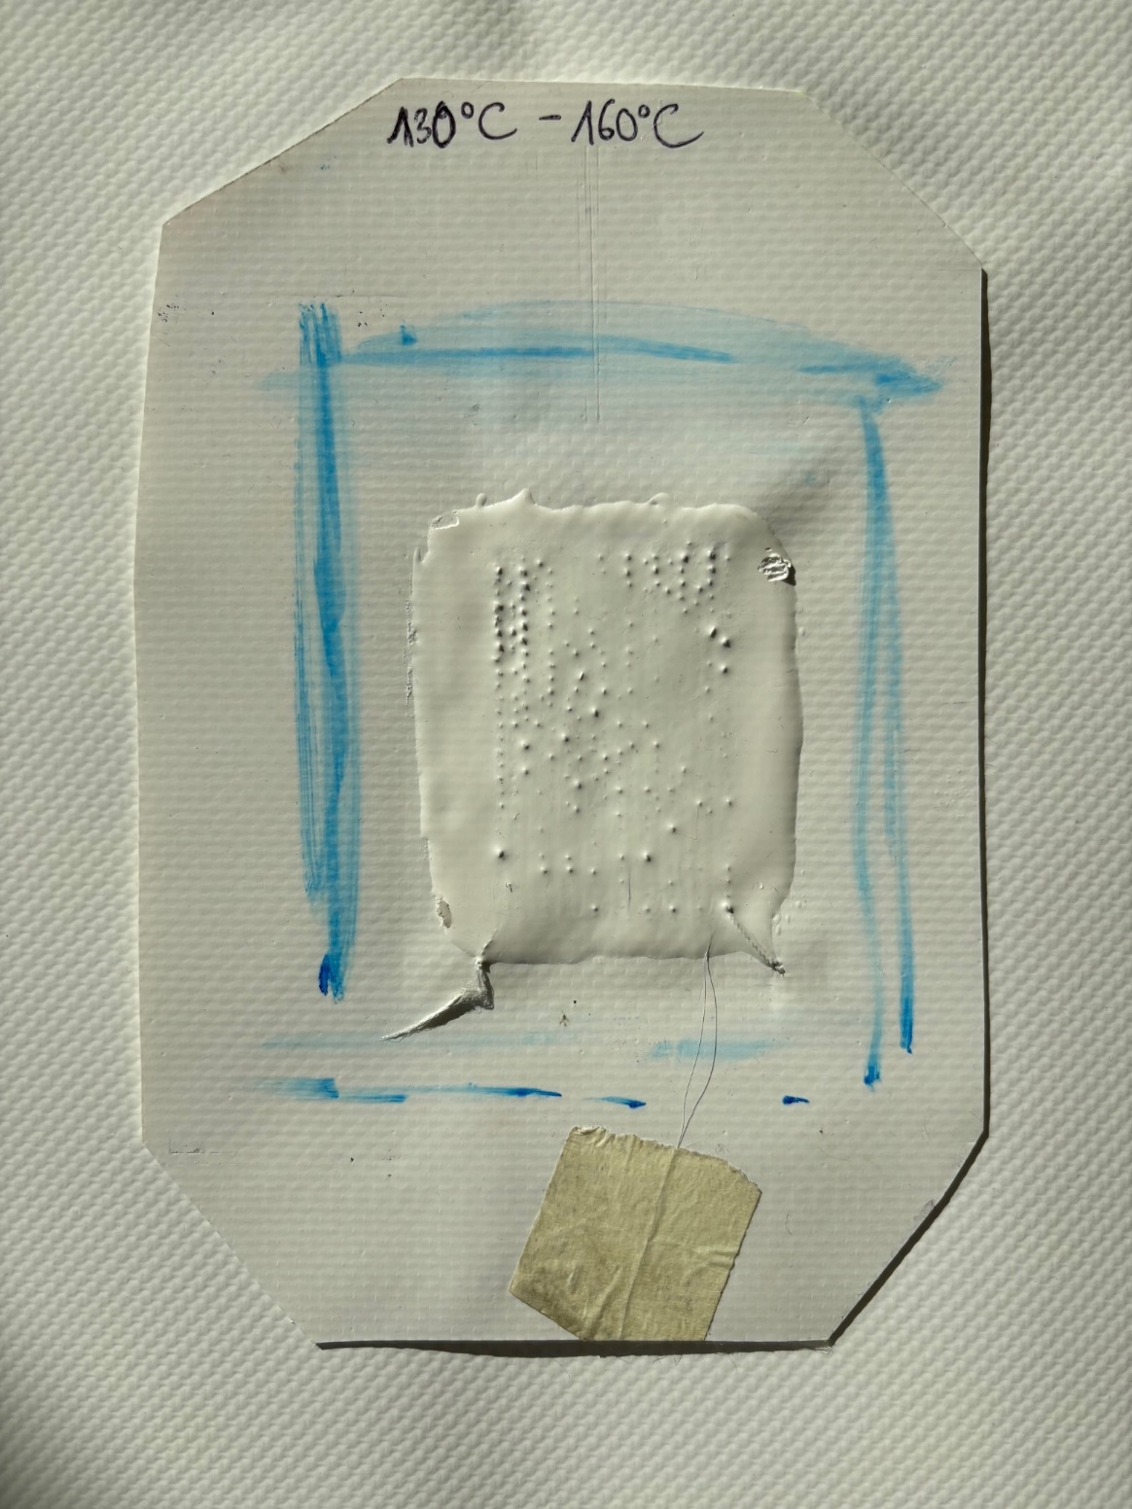
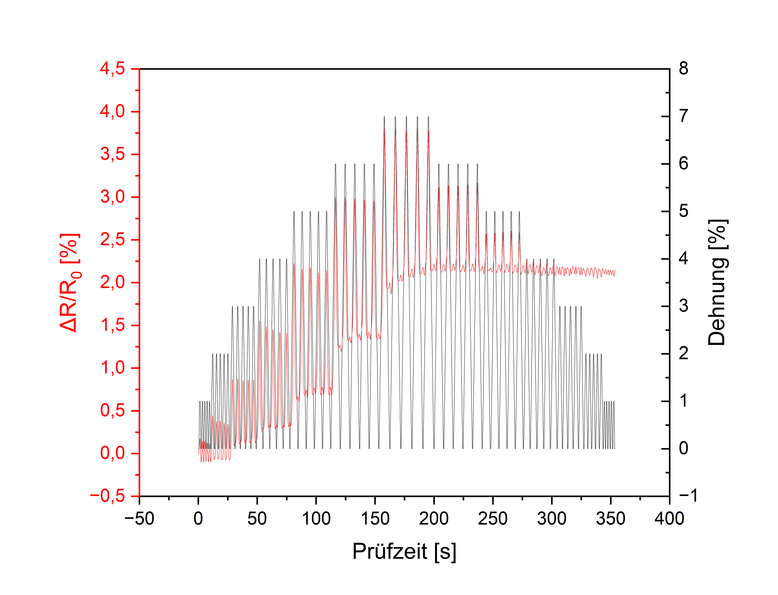
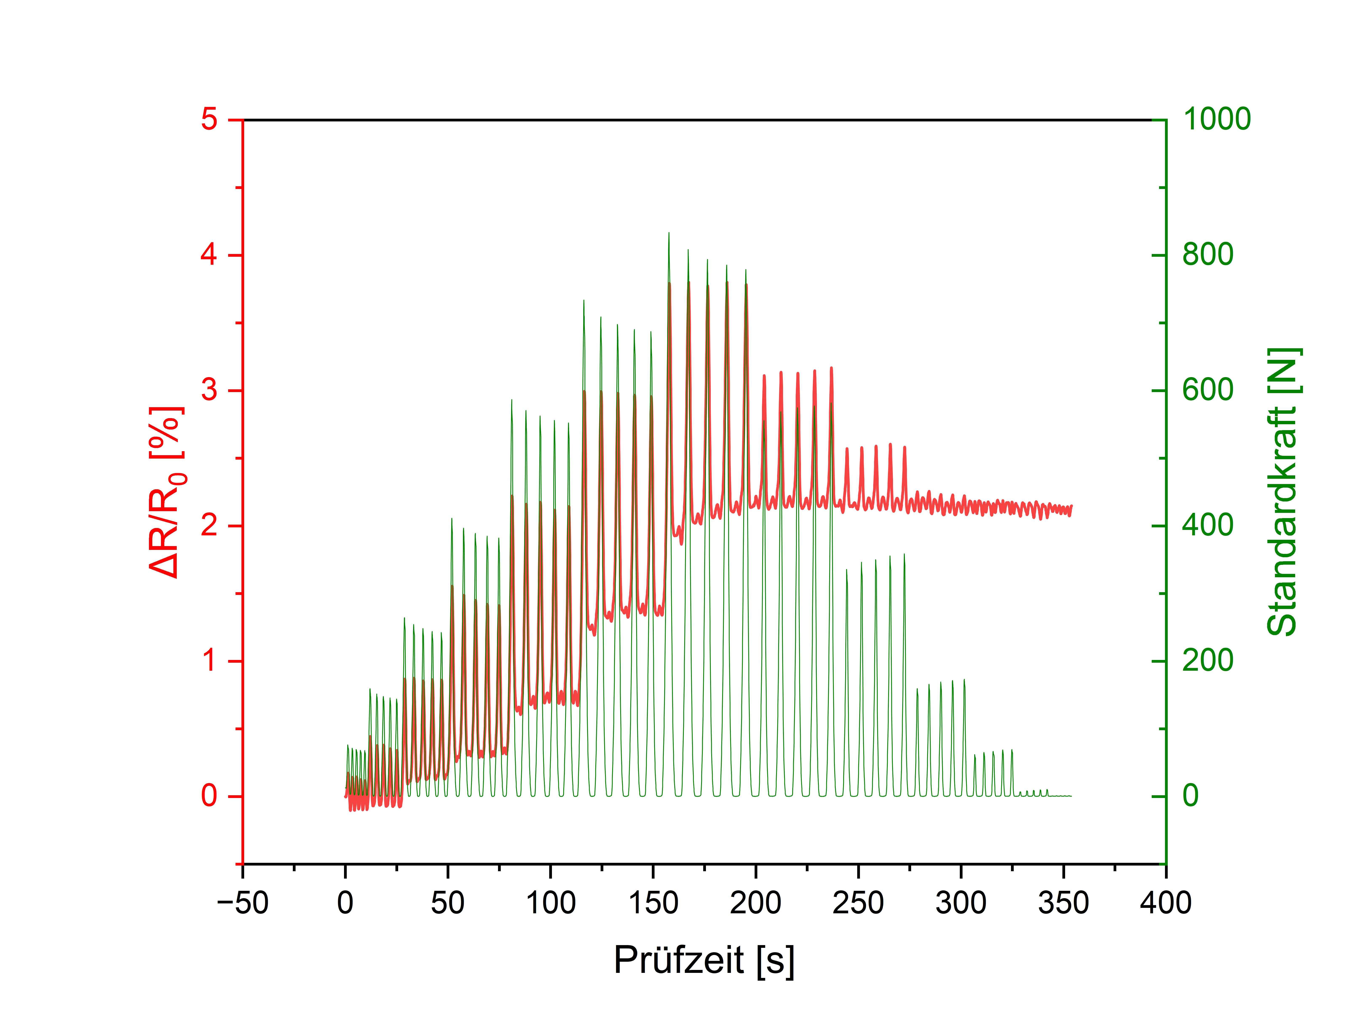
4. Ergebnisse Layout- und Bindungsentwicklung
Elektrische Isolierung:
Verschiedene Transferfolien
PVC-Beschichtung
Shieldex Zick-Zack-Stich
Transferfolie
PVC-Beschichtung
Isaohm TFP ST7
Notes:
Mäander Zick-Zack-Stich unter 4% bei zyklen zurück kein Sensorsignal
(Mäander Kettelstich starker nichtlinearer Sensordrift)
TFP Isaohm mit standard Stichtyp für Stickfaden (Zick-Zack-Stich)→ Umkehrpunkte im Mäander erfahren Spannungsspitzen aufgrund spitzer Umkehrpunkte, wodurch Isaohm an diesen Stellen reißt
Stichtyp geändert auf ST7
Bis 7 % Dehnung der Membran geeignet, drüber reißt Isaohm
Ca. 3,7 % rel. Widerstandsänderung bei 7 % Dehnung
Transferfolien aus PU
PVC oberfläche mit Ethanol gereinigt und Folie in Heißpresse aufgebracht

Slide 17
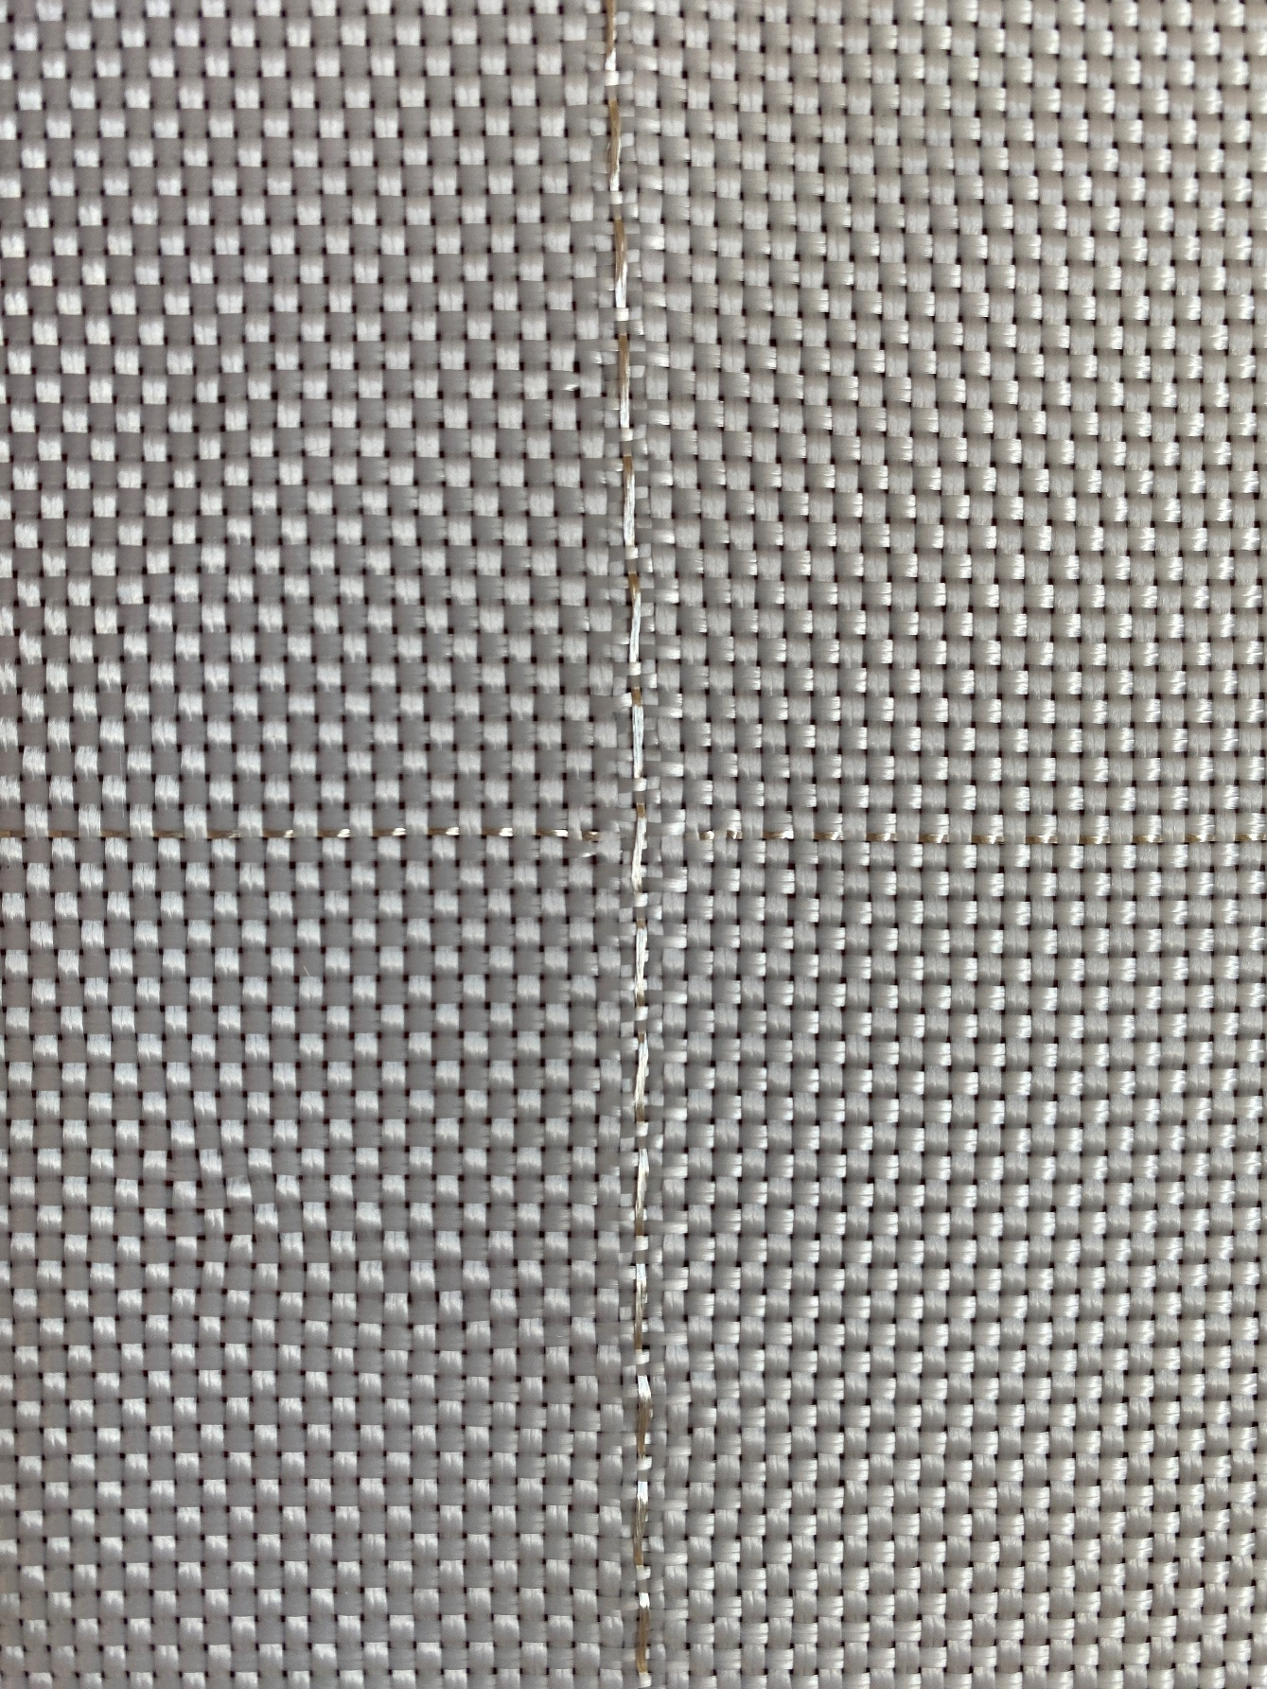
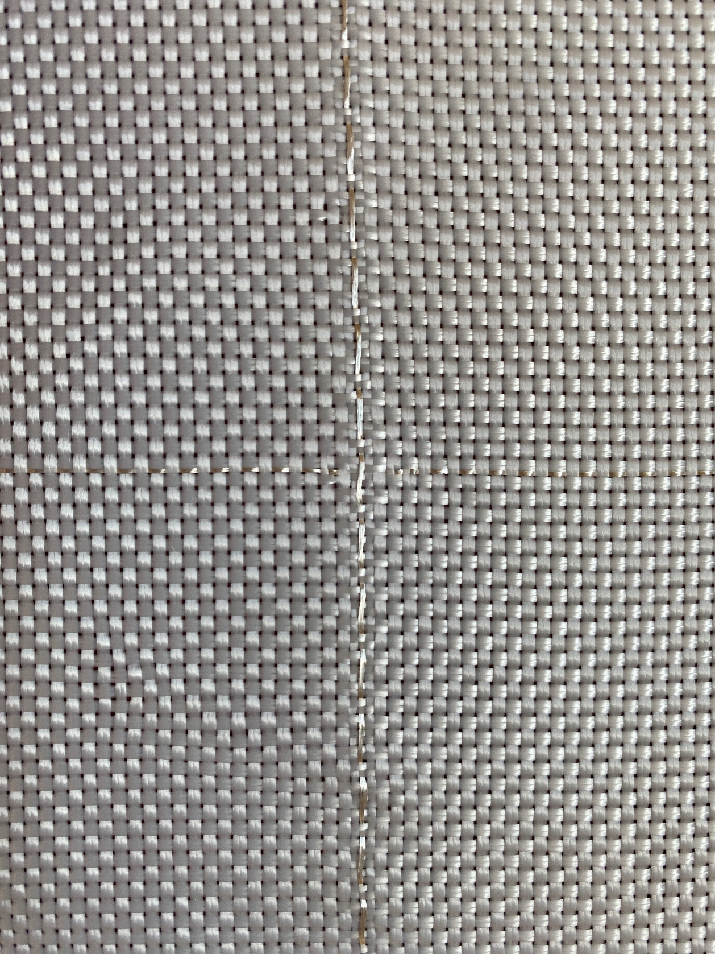
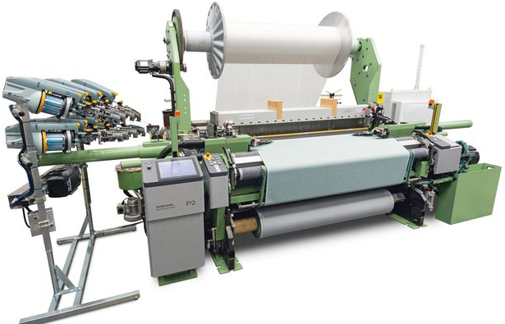
4. Ergebnisse Webprozess
Dornier P1 Greiferwebmaschine:
Schaftbelegung:
Schäfte 1-8: Grundkette PES
Schäfte 9-10: Fangleiste
Schäfte 11-14: Sensorik
Gewebeparameter:
Gewebebreite: 900 mm
Material: PES 1100 dtex
Bindung: Panama
Kettdichte: 12 Fd / cm
Schussdichte: 12 Fd / cm
Ziele:
Präzise Einbindung der Sensorfäden / Trassierung
Reproduzierbarkeit
Leitende und nicht leitende Kreuzungspunkte

Slide 18
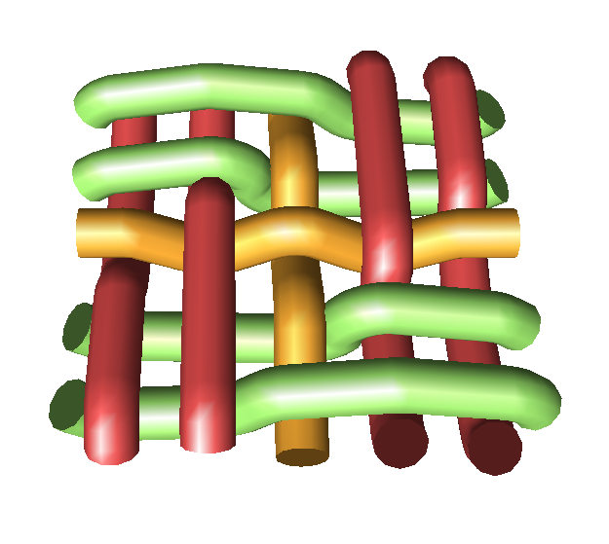
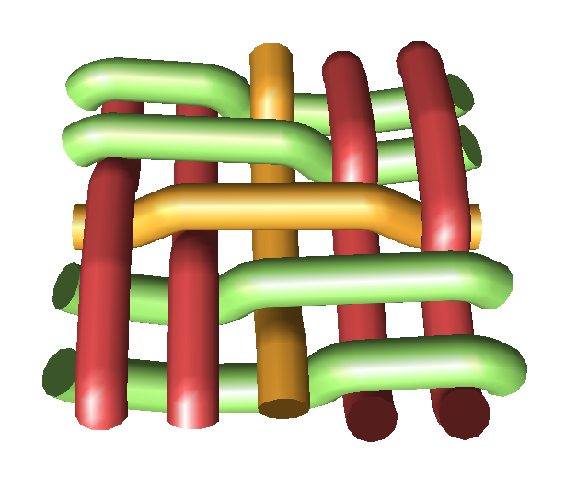
4. Ergebnisse Webprozess
Webkonzept 1:
Webkonzept 2:
Kontaktpunkt Trassierung-Sensor
Kontaktpunkt Trassierung-Sensor
Trassierungen
Sensoren
-
Trassierungen
Sensoren
+ - + -
+ + - + - - +
+ - + -

Slide 19
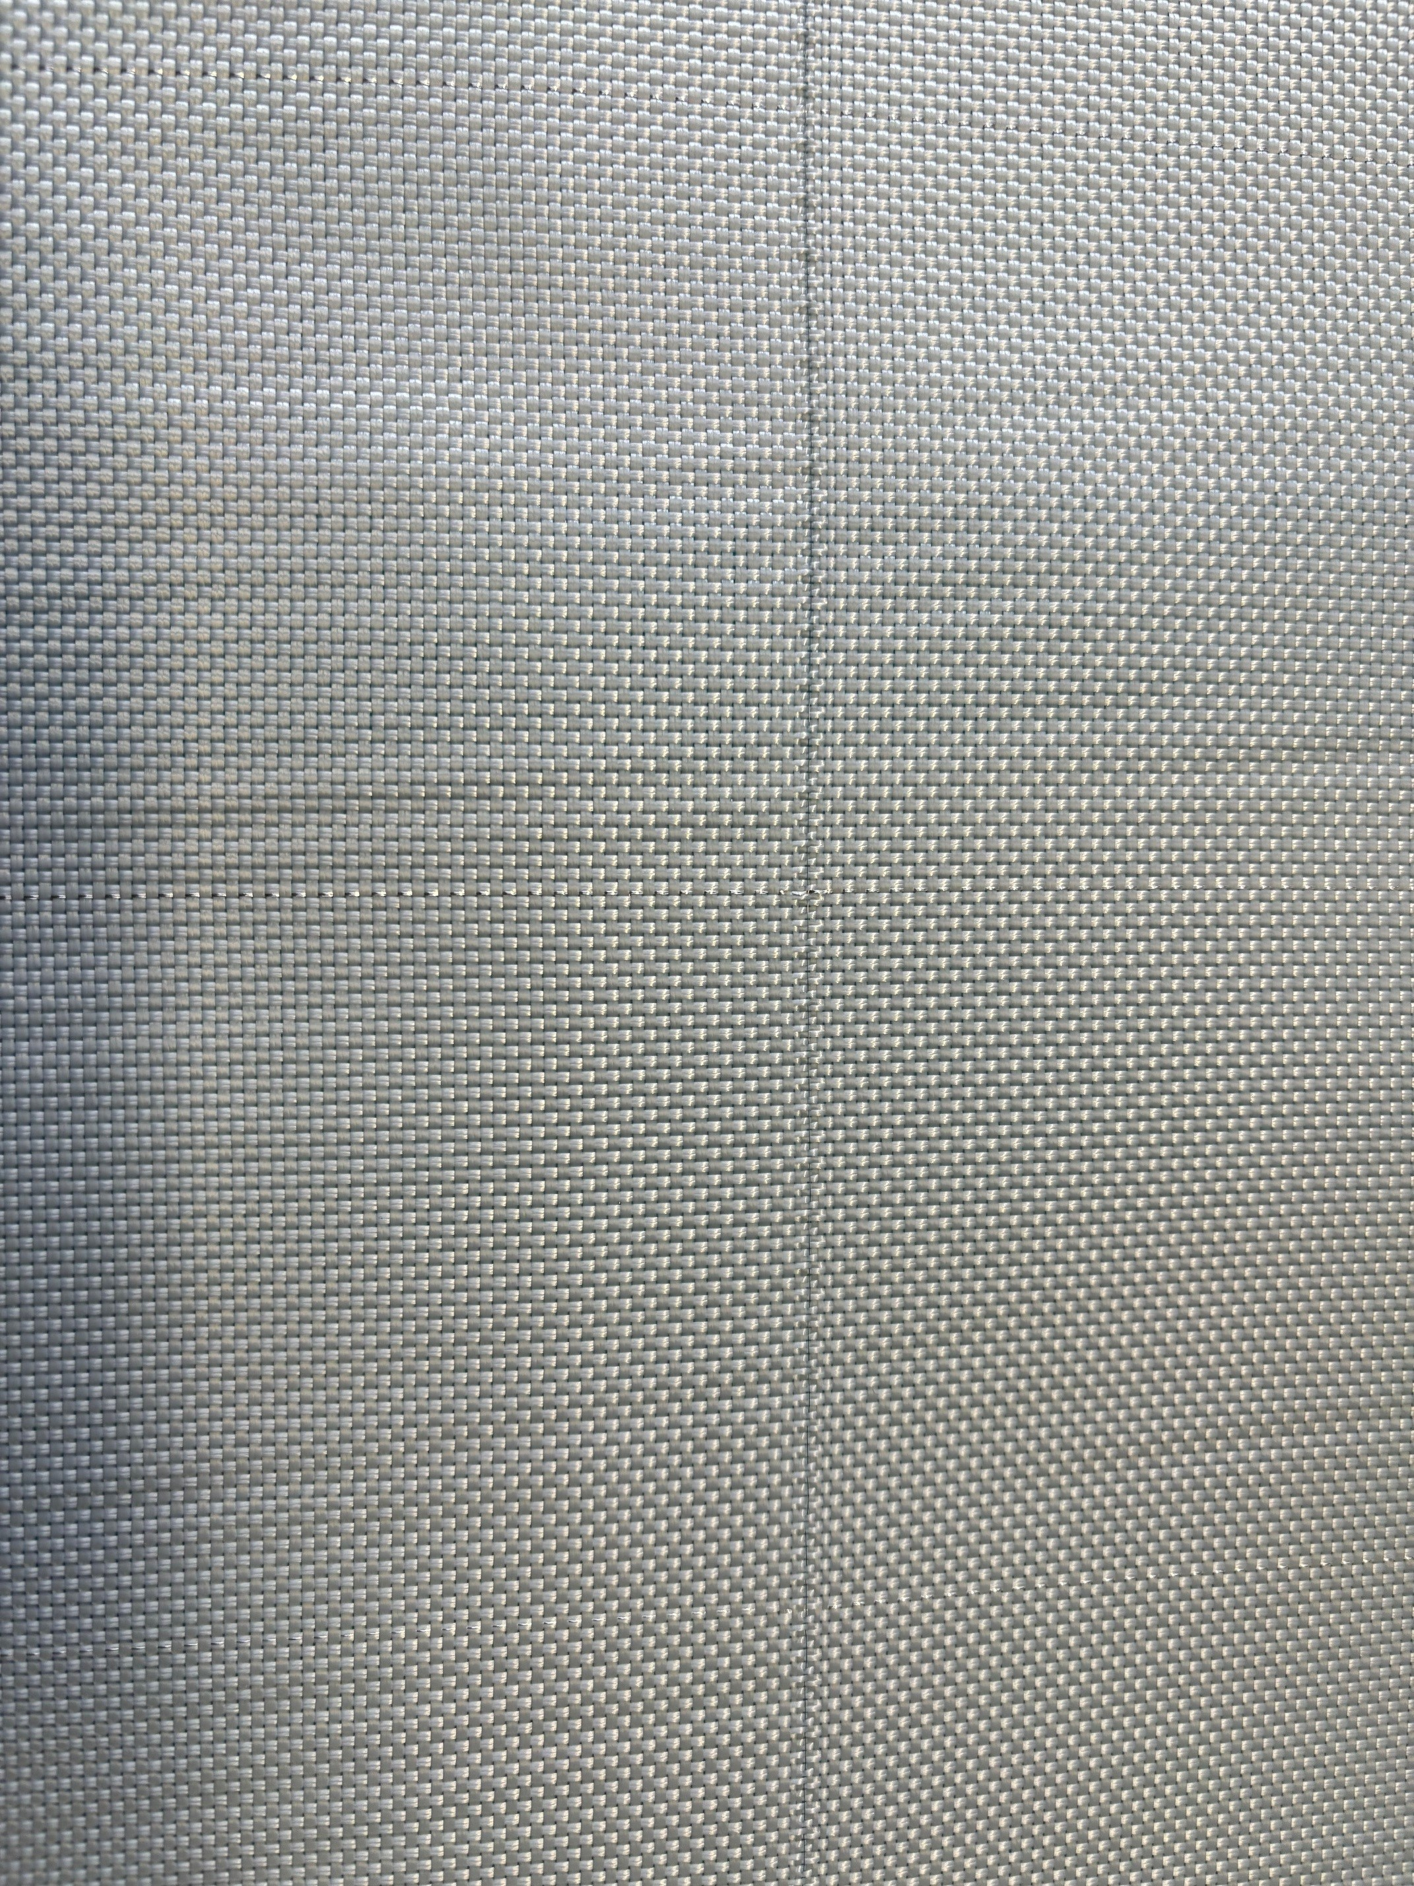
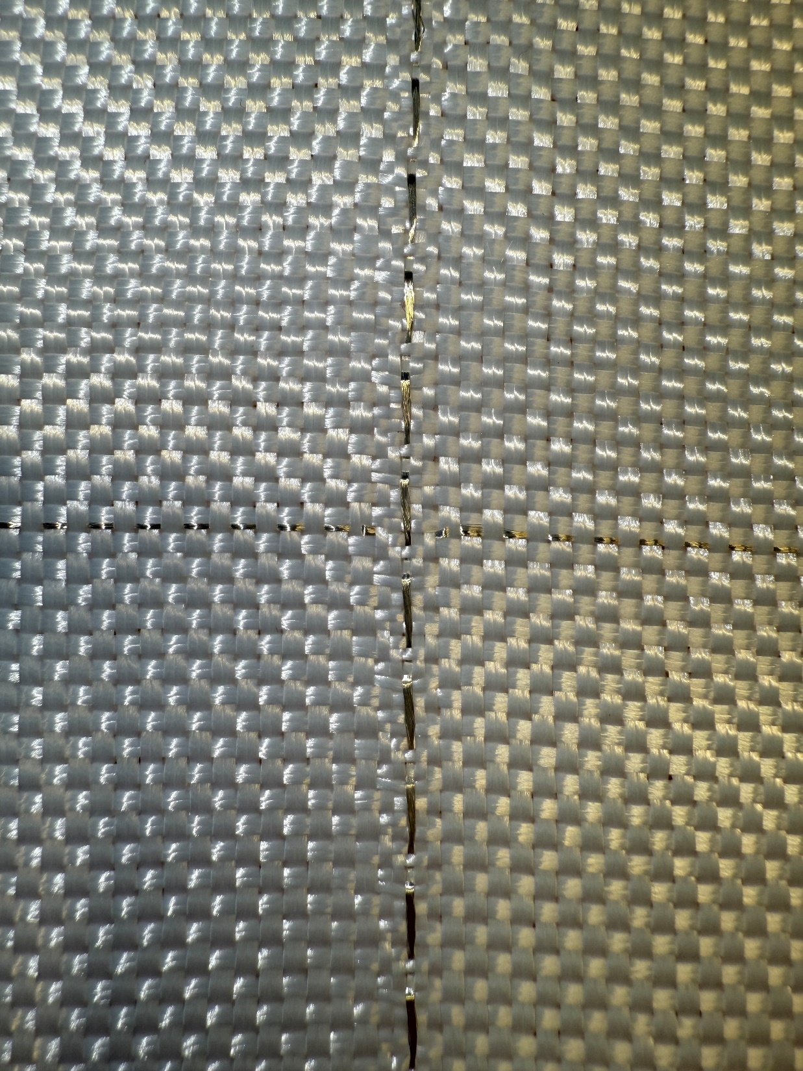
4. Ergebnisse Webprozess – Kontaktierung
Kontakt zwischen Sensor und Trassierung:
Kein Kontakt zwischen Sensor und Trassierung:

Slide 20

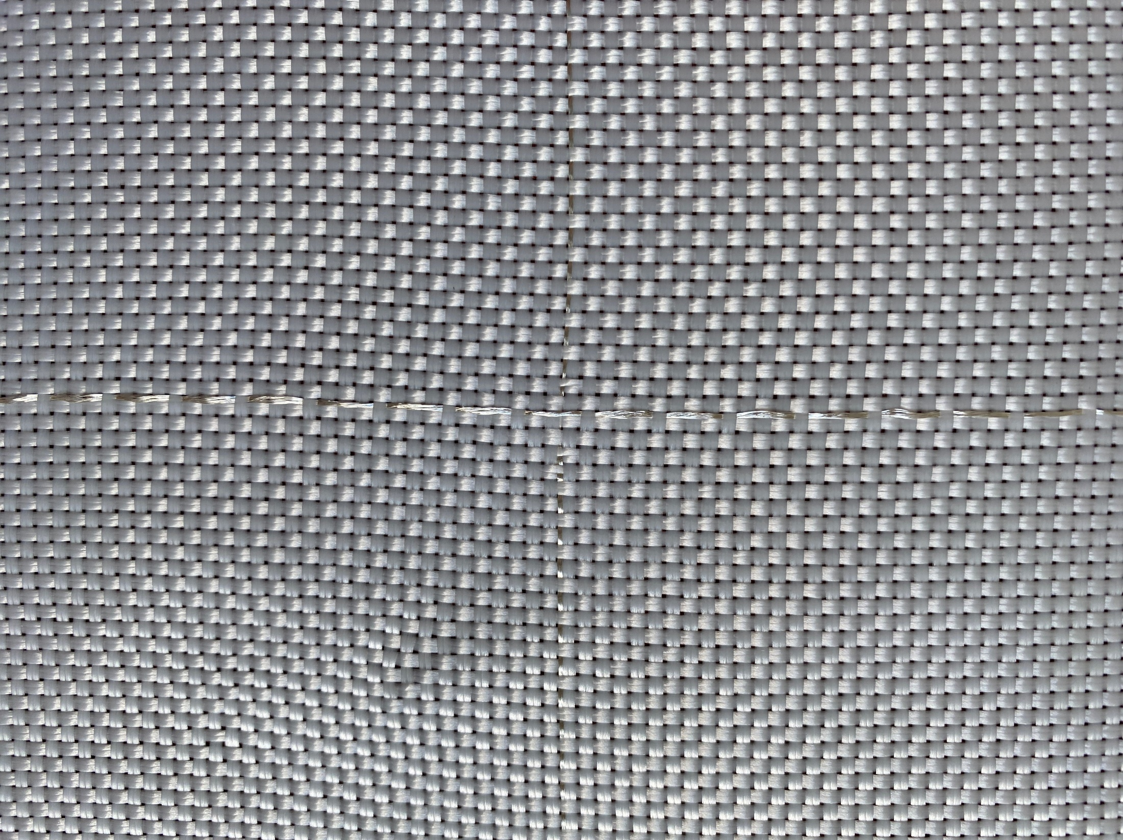
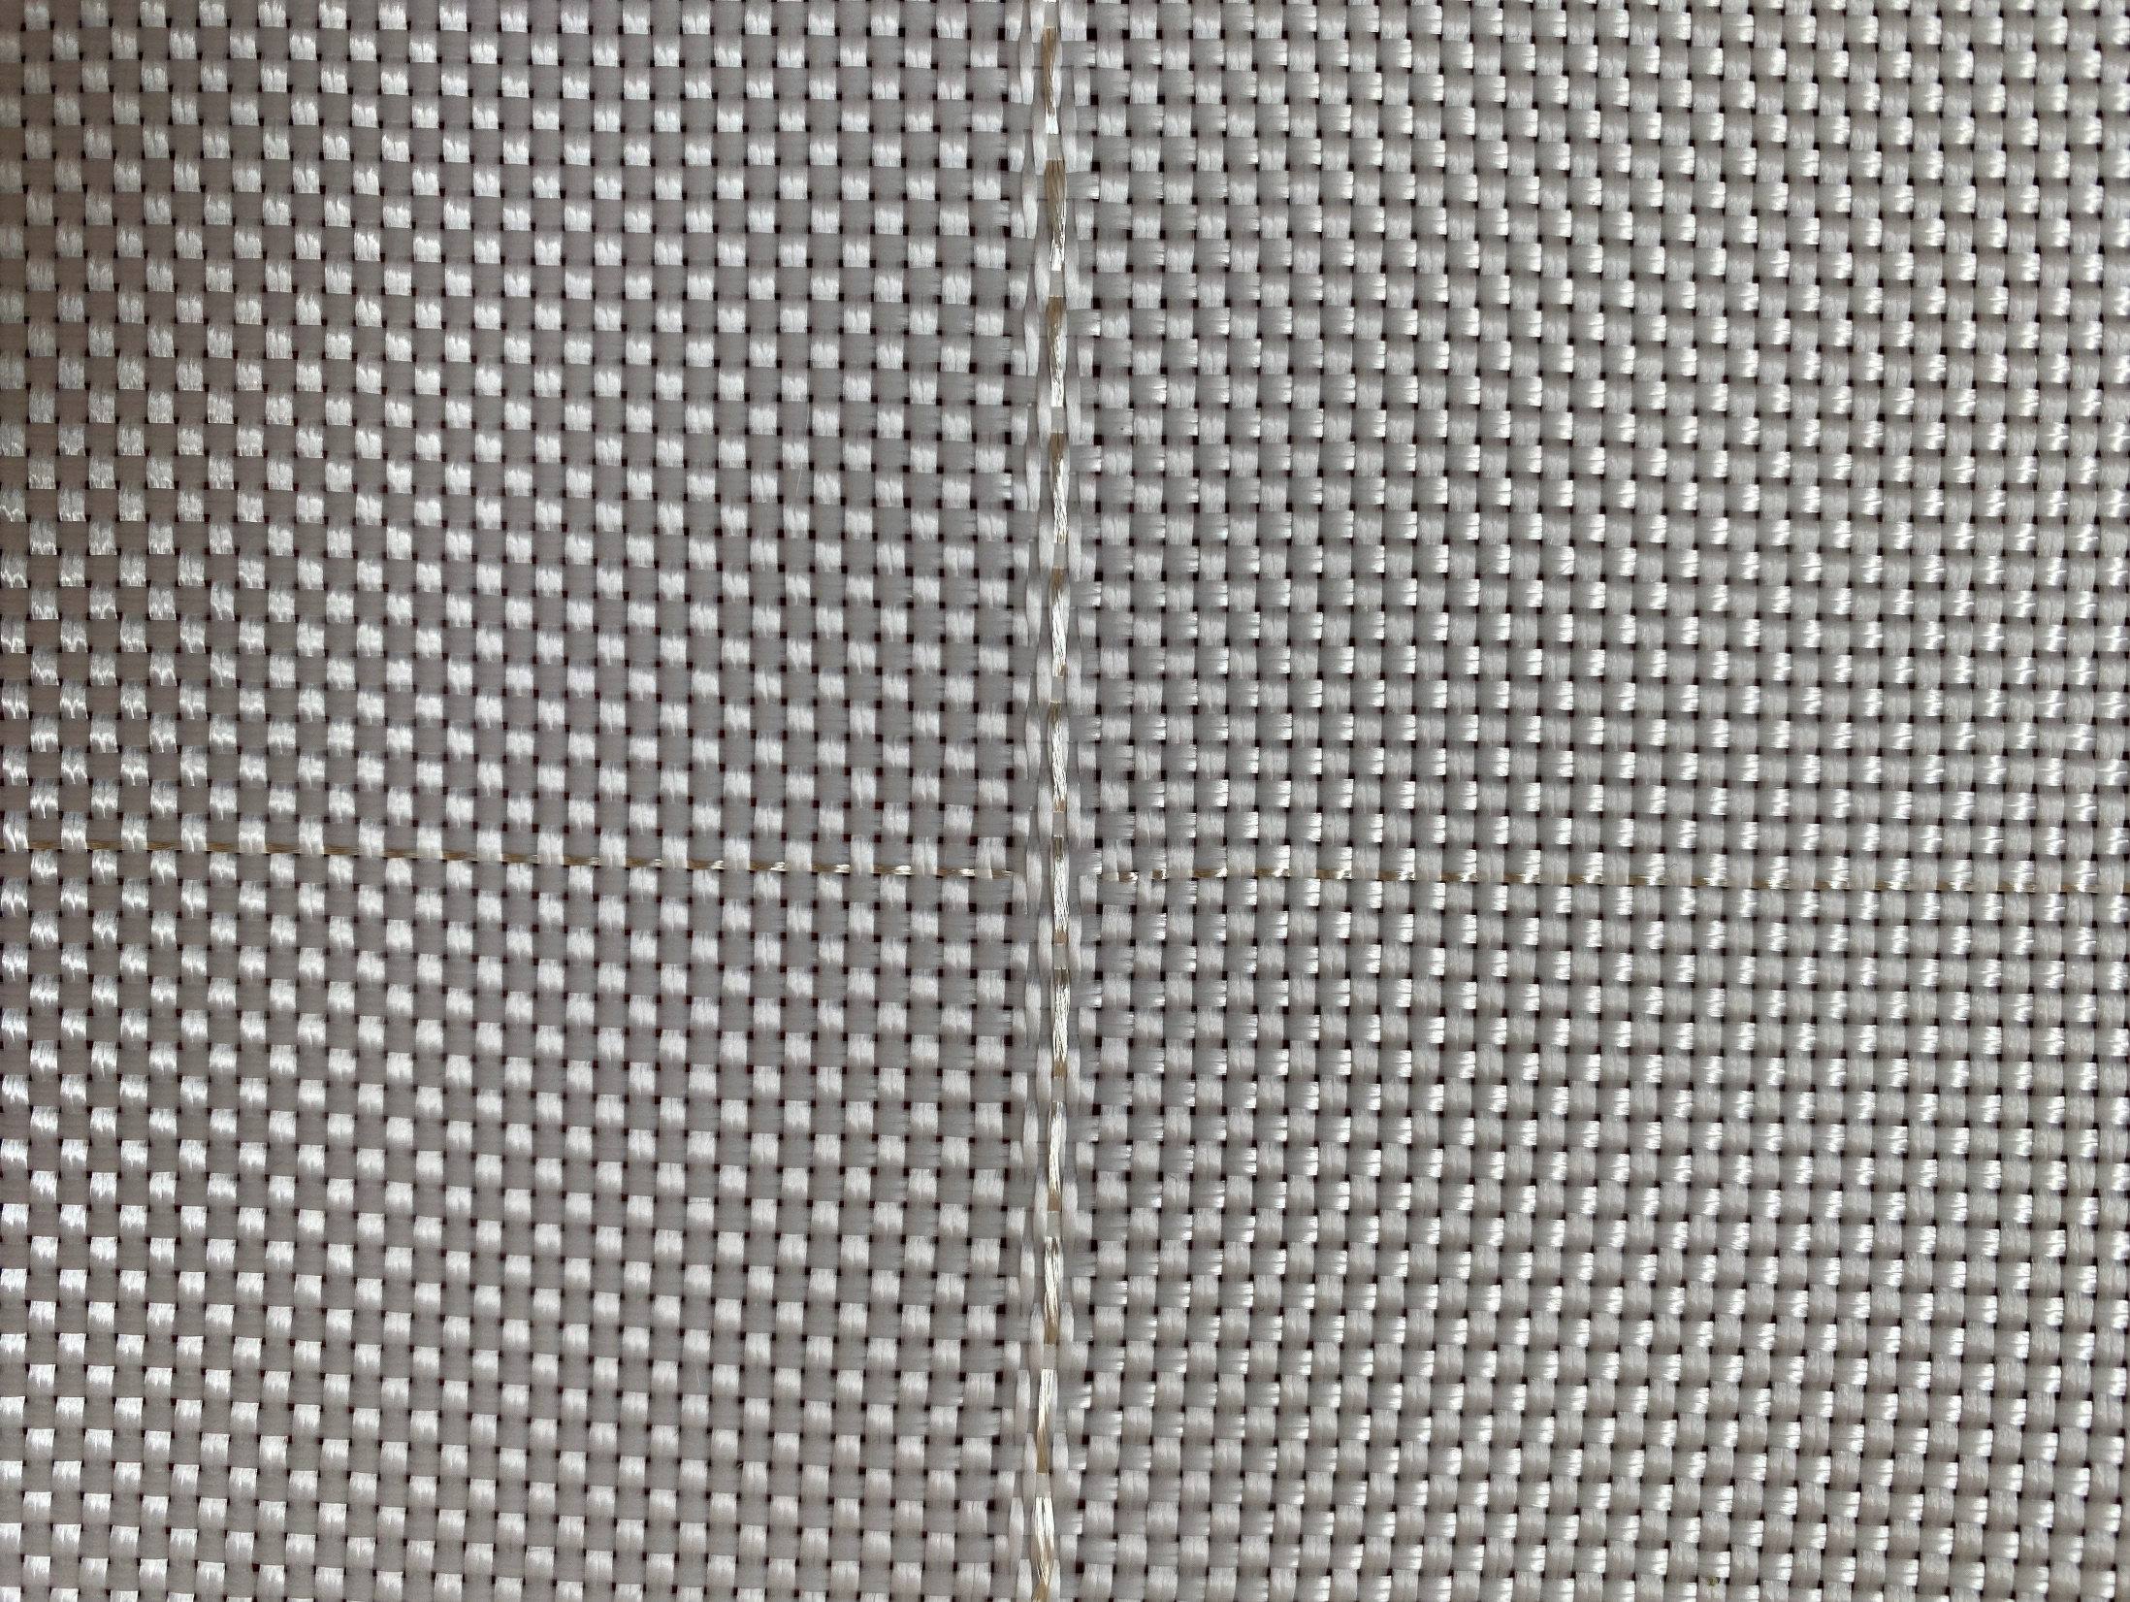
4. Ergebnisse Webprozess
Einbindung der Sensorfadens / der Trassierung in Schussrichtung:
Variante 1
Panamabindung
Bewertung: o
Variante 2
Leinwandbindung
Bewertung: +
Variante 3
Längsripsbindung
Bewertung: -

Slide 21
4. Ergebnisse Webprozess
Einbindung der Sensorfadens / der Trassierung in Schussrichtung:
Variante 1
Panamabindung
Bewertung: o
Variante 2
Leinwandbindung
Bewertung: +
Variante 3
Längsripsbindung
Bewertung: -

Slide 22
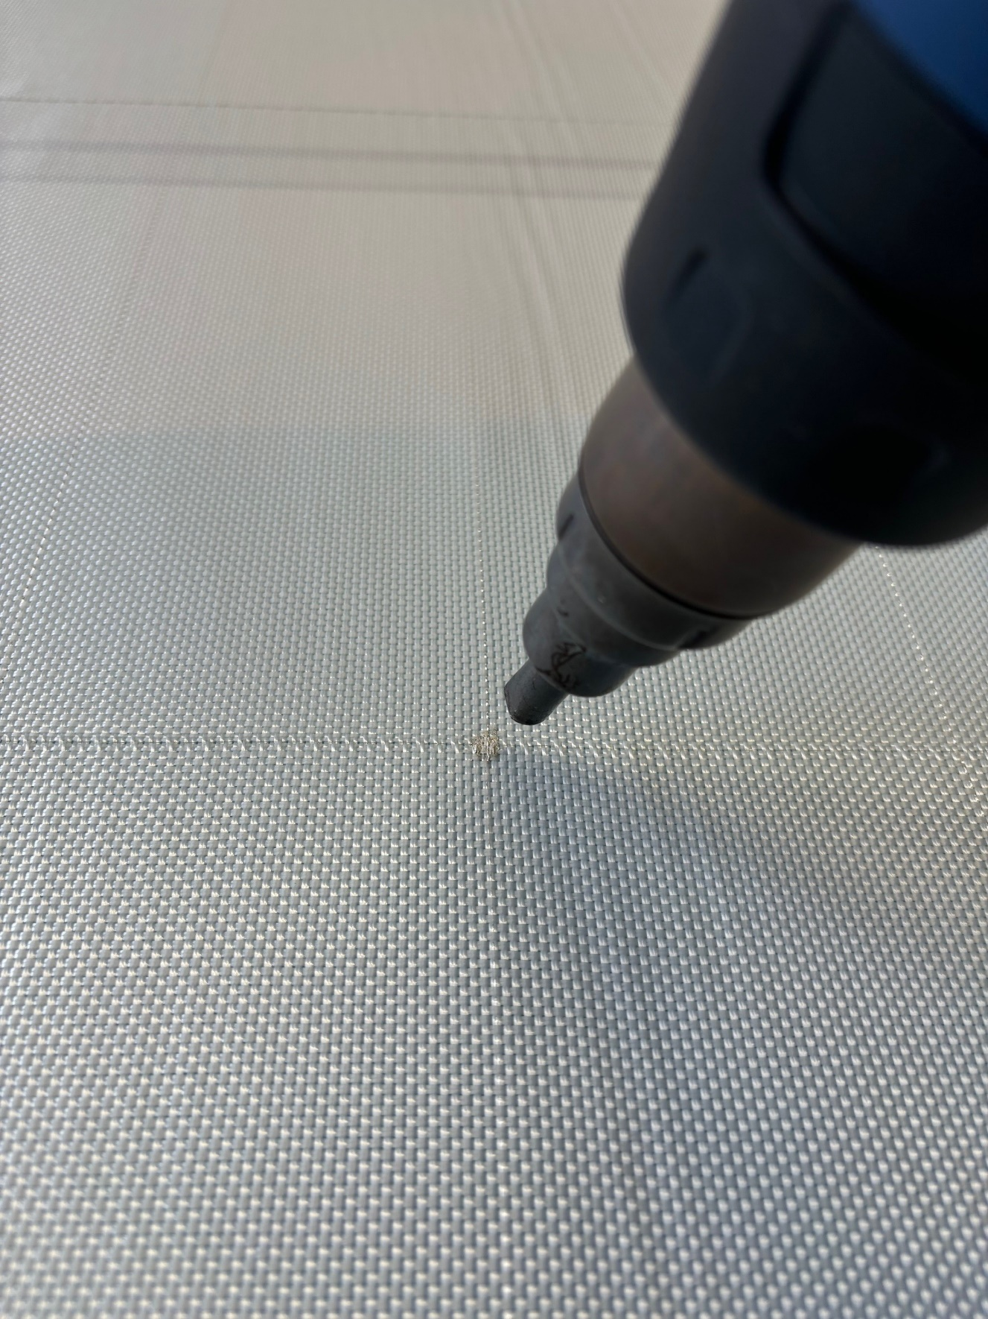
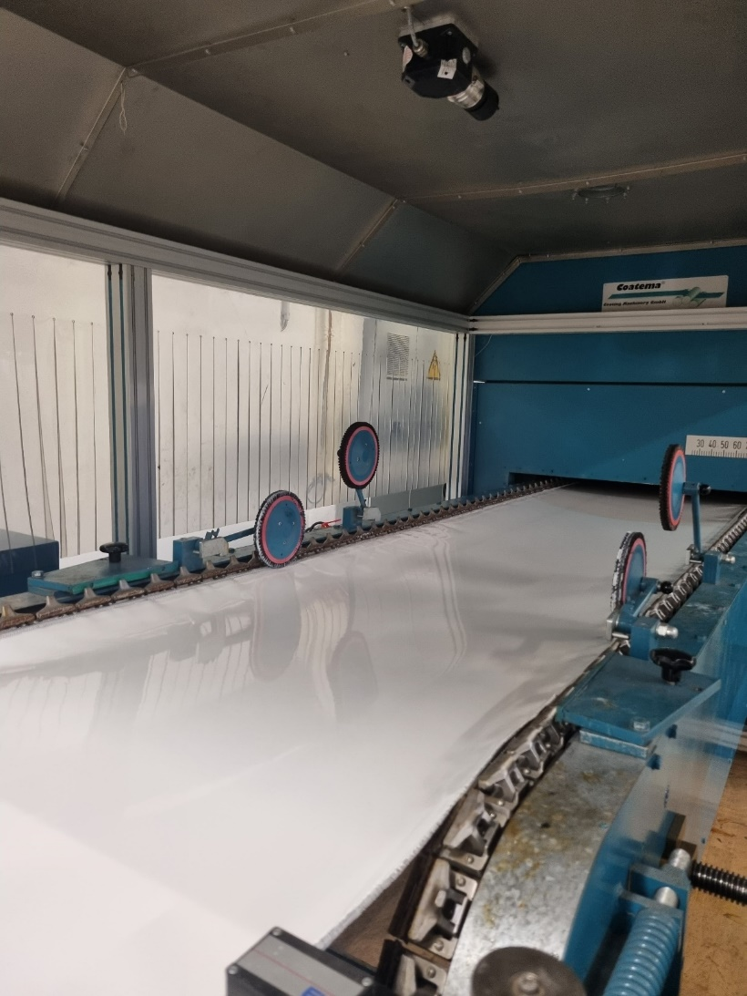
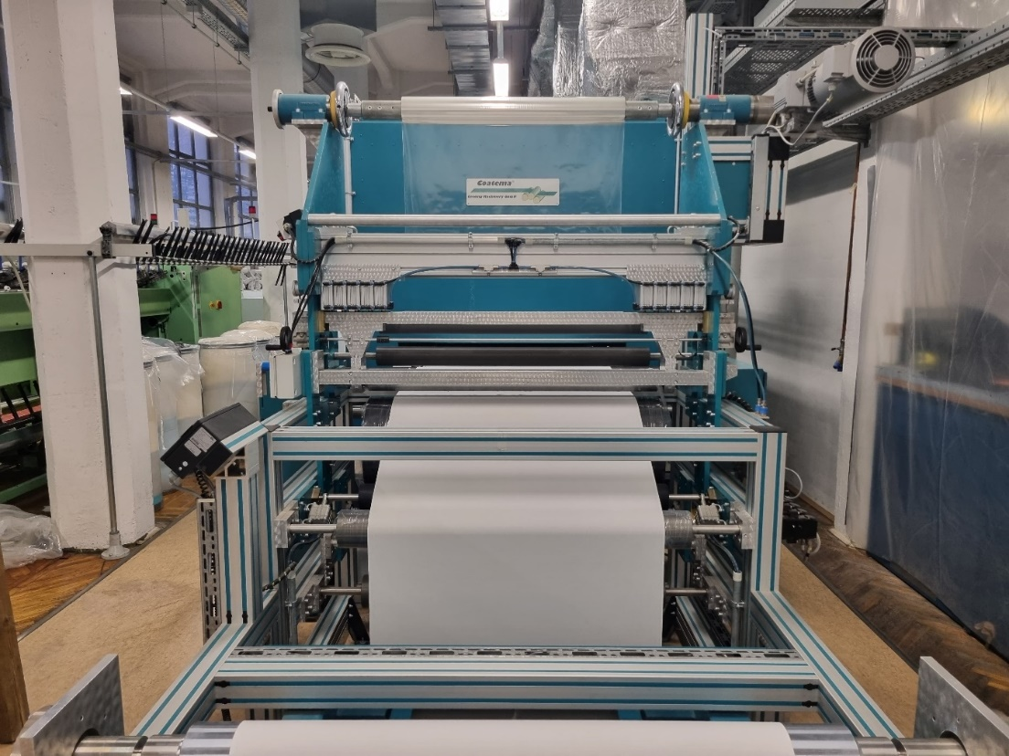
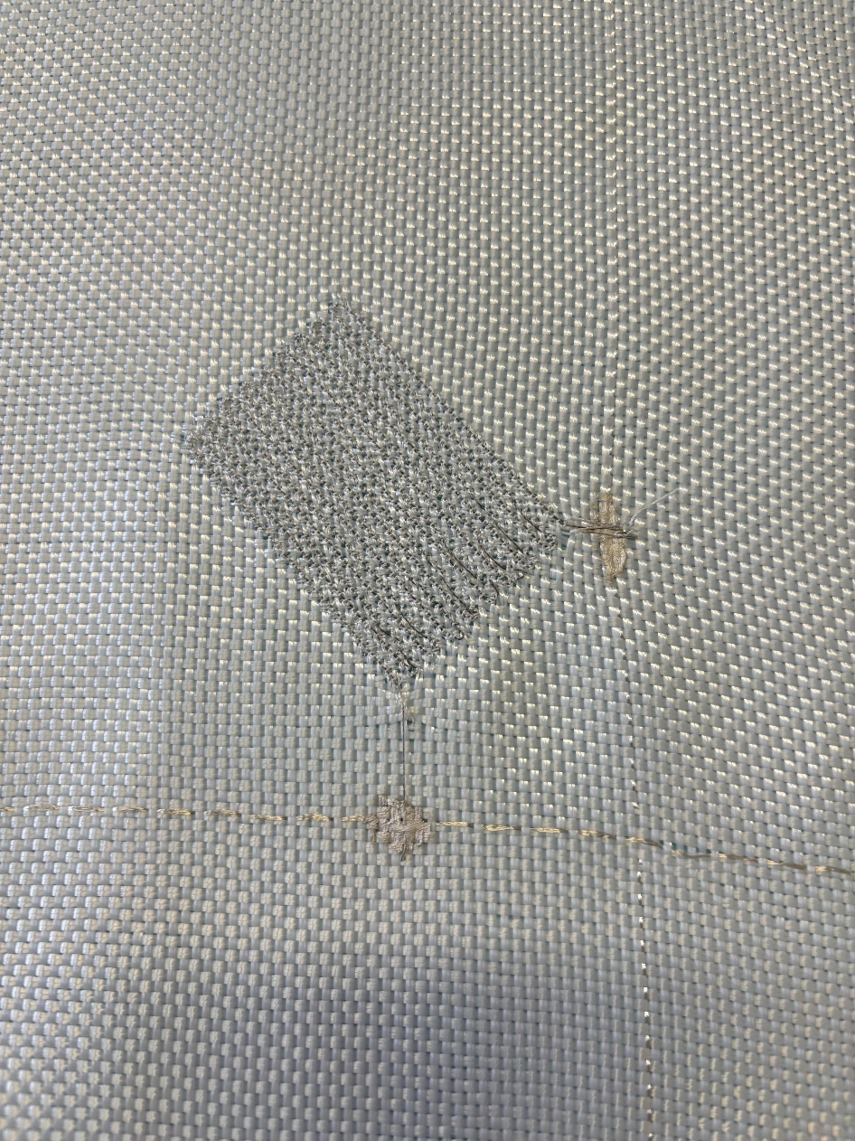
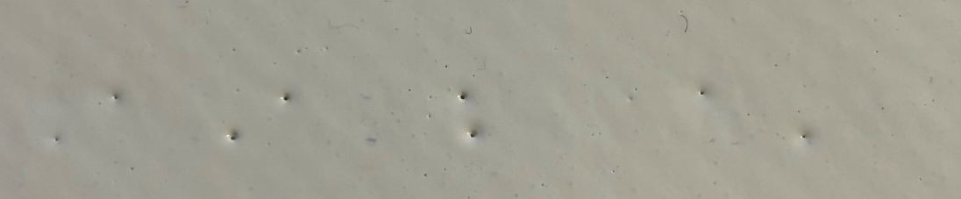
4. Ergebnisse Beschichtung
Aushärten des Epoxid-Silberleitklebers
Linecoater am ITM, Aufwickelstrecke
Sensormäander mit Epoxid-Silberleitkleber
Linecoater am ITM
Fehlerstellen beschichtetes Gewebe
Notes:
Vorbereitung Gewebe:
Sensormäander aufsticken; Probleme in der Fadenspannung je nach Mäanderausrichtung aufgrund der Funktionsweise des Legekopfes der TFP-Anlage
Fragestellung: inwiefern die PVC-Paste im Beschichtungsprozess zu einer Isolierung zw. Trassierung und Sensor führt
Daher Versuche zum nachträglichen kontaktieren der Kontaktpunkte mit:
2K Epoxid-Silberleitkleber
UV-Leitkleber
Weichlöten
Wireglue
Die hälfte der Konzepte werden mit elektrischem Silberleitkleber an den Kontaktpunkten zw. Sensor und Trassierung ausgestattet
____________________________________________________________________________________________________________________________________________________________________________________________
PVC-Beschichtung + HV von Heytex Bramsche GmbH
→ auf Linecoater, da Base-Coater nicht für Gewebebreiten > 300 mm verwendet werden kann
Auftrag mit Rakel
Keine beidseitige Beschichtung in einem Durchlauf an unserer Anlage möglich
Die erste Beschichtungsseite weist eine gleichmäßige und fehlerfreie Beschichtung auf, während die zweite Seite keine Möglichkeit zum Entweichen der Luft bietet, was zur Bildung von Blasen führt
Beschichtungsauftrag auf zweiter Seite nicht homogen, da Webkante nach erstem Durchlauf bereits ausfranst und im zweiten Durchlauf somit die Auftragsdicke stark variiert (visuelle Bewertung)
__________________________________________________________________________________________________________________________________________________________________________________________
Gewebe mit PVC ohne Sensorik (Referenz) Kraft bei 10% Dehnung Kette = 1.640 N [SA 51,6]; Schuss = 1.570 N [SA 99,9] (vgl. Membran Heytex Kettrichtung bei 10% Dehnung 1310 N [SA 15,8], aber weil geringerer Beschichtungsauftrag)
Ausblick:
Charakterisierung der Membran mit integrierten Sensornetzwerken (Untersuchung mit Klebepunkten und ohne Klebepunkte; Isaohm oder ST+150; welches Konzept geeignet?)
Für weitere Demonstratoren Beschichtungsanlage bei Projektpartnern für homogene Beschichtung ohne Fehlerstellen und Reproduzierbarkeit
* Linecoater der Fa. Coatema Arbeitsbreite bis 1m; Trockenstrecke 9m, 3 Heizzonen, bis 15m/min

Slide 23
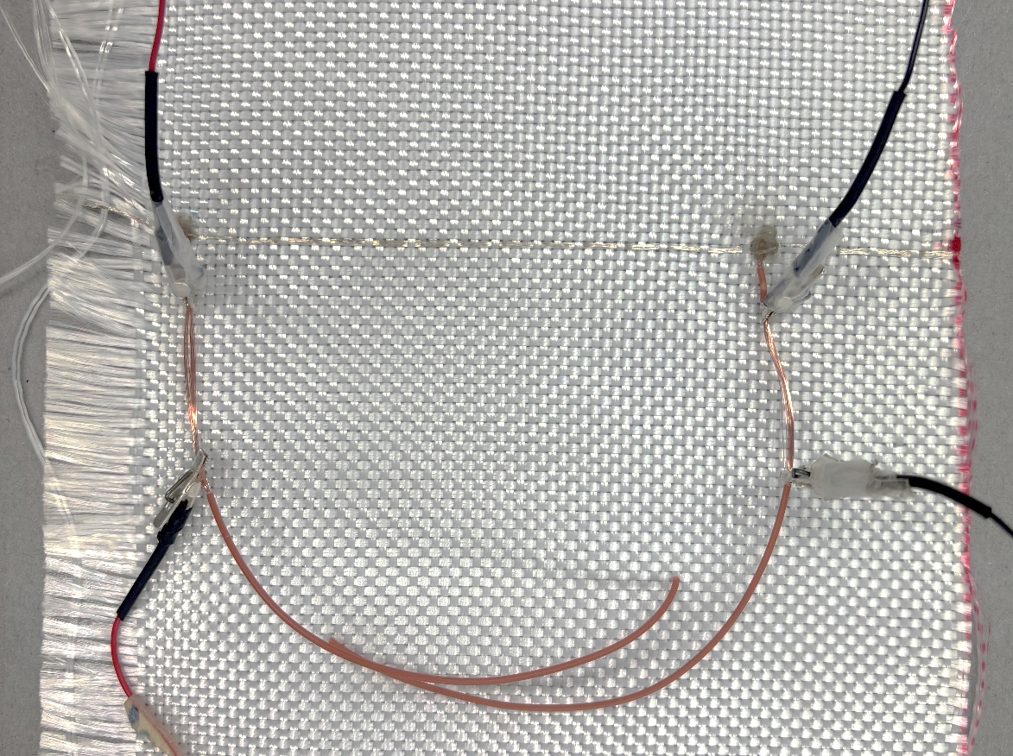
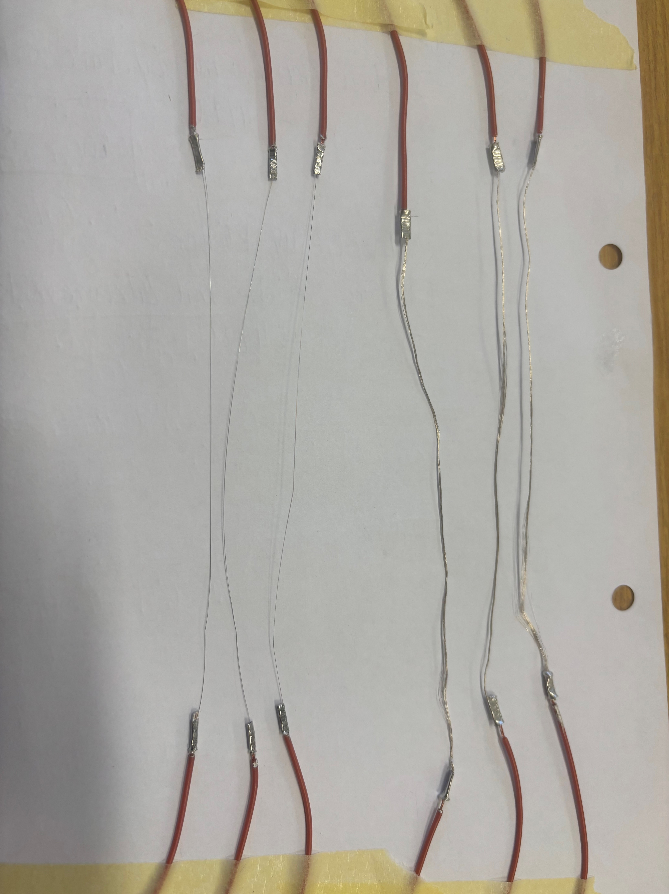

4. Ergebnisse Kontaktierung
Kontaktierungslösungen:
Weichlöten → keine stoffschlüssige Verbindung für Isaohm®
Leitkleber mit Rußfüllung → starke Widerstandsschwankungen über die Prüfzeit
2K-Epoxid-Silberleitkleber mit Aderendhülse → geringe Widerstandsschwankungen über Prüfdauer
Litzwire eingewebt + UV-Leitkleber
Litzwire+Silberleitkleber gecrimpt
Isaohm+Silberleitkleber gecrimpt
Notes:
Geprüft:
Isaohm gelötet → sehr geringer Übergangswiderstand aber keine stoffschlüssige Verbindung; da Nickel-Chrom Legierung
Isaohm + Wireglue → sehr hohe Standardabweichungen über Prüfdauer, R-Schwankungen
Isaohm + Silberleitkleber + Crimp → geringe SA über Prüfdauer
Isaohm Kupferkleberband und gelötet für Demonstrator
Litzwire + UV-Leitkleber → hoher Übergangswiderstand (ohne bei ca. 0,06 ohm; mit UV-Kleber ca. zwischen 1,5 – 9 Ohm mit hohen Schwankungen über Prüfdauer
Litzwire + Silberleitkleber → geringer Übergangswiderstand, R über Prüfdauer stabil
Ausblick: Induktionslötversuche

Slide 24

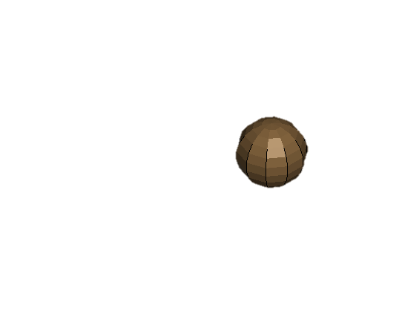
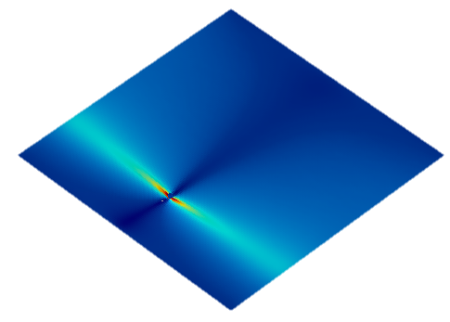
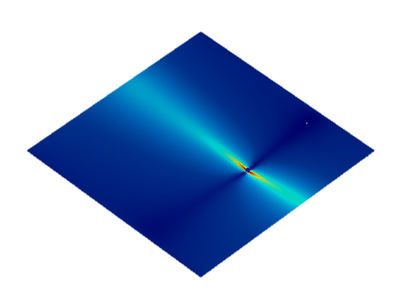
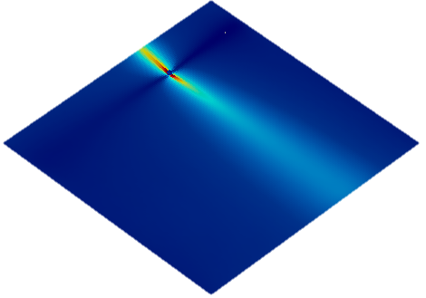
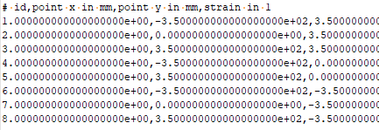
4. Ergebnisse FEM-Basierte Analyse von Membranstrukturen
F
Simulation von Spannungs- & Dehnungszuständen sensorintegrierter Membranstrukturen → Ziel: Generierung von Trainingsdaten für KI Modell
Kalibrierung des Materialmodells auf Grundlage von Herstellerdaten und Materialdatenbank → Validierung anhand Zug- und Biaxialzugversuche der hergestellten Membrane steht noch aus
Setup für Trainingsdatenerzeugung:
Abmessungen Membran: 800 x 800 mm²
Fixierung an Rändern
Senkrechte Belastung (50 N) mit Kugel (⌀ 15 mm)
Durchführung von 1000 Simulationen mit Gleichverteilung der Kugelposition auf Membran
Auswertung der Dehnung an festgelegten Sensorpunkten in Sensorrichtung
…
Sensoranordnung
1
2
3
4
5
y
6
7
8
x

Slide 25
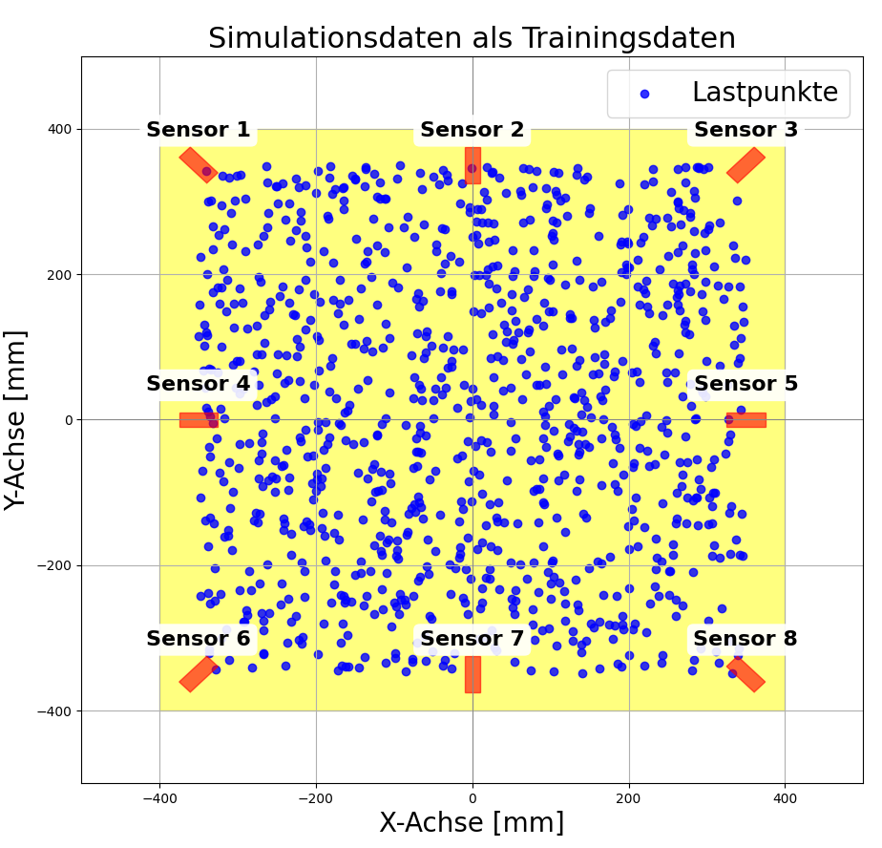

4. Ergebnisse Entwicklung echtzeitfähiger Algorithmen
Ermittlung der Position der Lasteinleitung über gesamter Membranfläche durch Input diskreter Anzahl an Sensorwerten
Umsetzung über Regressives KI-Modell
KI Regressions-Modell
Sensorwert 1
Sensorwert 2
vorhergesagte X-Position Last
vorhergesagte Y-Position Last
Sensorwert 8
INPUTS
OUTPUTS
Notes:
Umsetzung eines Echtzeitfähigen Algorithmus
Umsetzung über Regressives Neuronales Netz
Erste Versuche / Umsetzung auf Basis von Simulationsdaten
Rechts: Plot der Simulierten Lastpunkte & Auswertung der Dehnungswerte in Richtung der dargestellten Sensoren
Basis für Funktionsdemonstrator

Slide 26
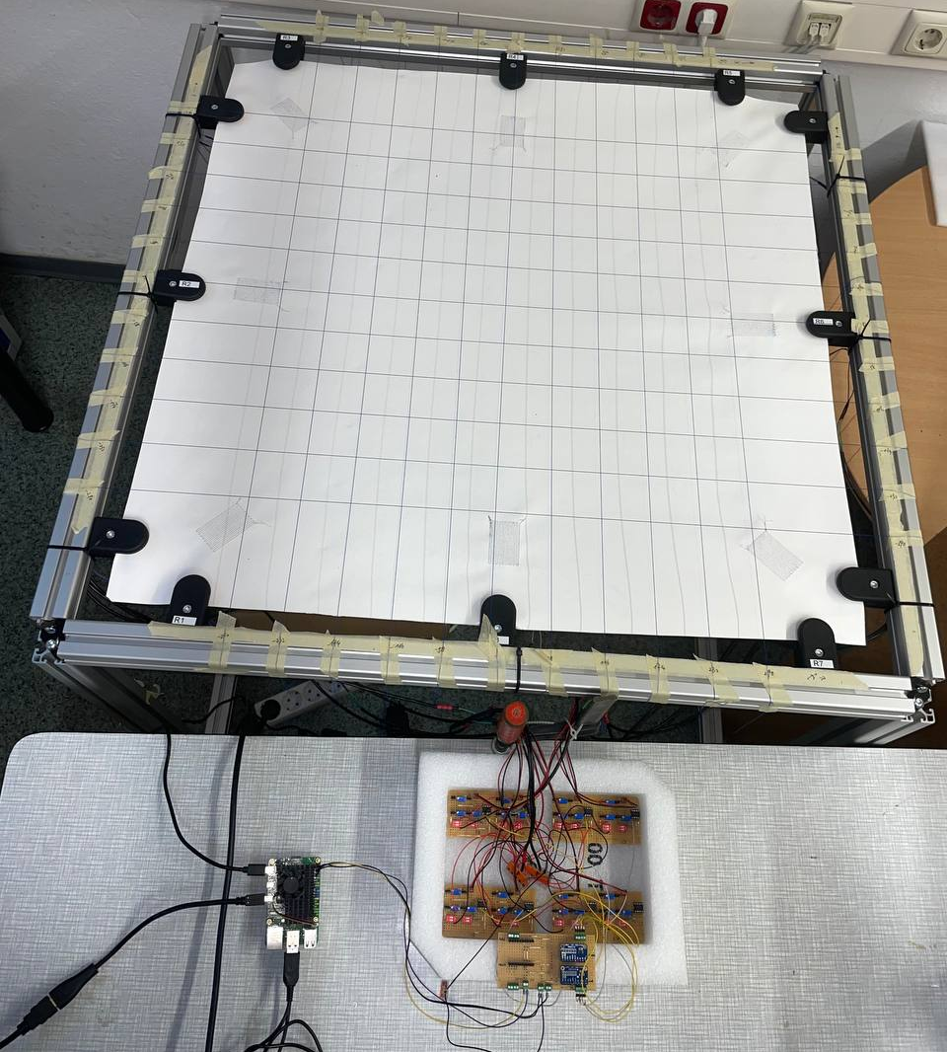
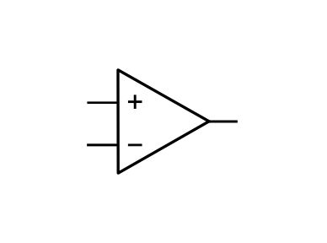


4. Ergebnisse Aufbau Funktionsdemonstrator
Reale Lasteinleitung
Sensoren
Signalverstärkung & AD-Wandlung
Visualisierung prognostizierte Lasteinleitung
Raspberry Pi
Notes:
Reale Membran für Funktionsdemonstrator analog zu Simulation
8 aufgestickte resistive Dehnungssensoren
AD-Wandlung + Signalverstärkung
I2c Bus für Übertragung der digitalen Werte an Raspberry Pi
Echtzeitauswertung mittels Python (Pytorch)

Slide 27


4. Ergebnisse Stand Funktionsdemonstrator
Trainingsdatenerfassung: Aufnahme aller 8 Sensorwerte für jedes definierte Lastszenario zur Erstellung eines umfassenden Datensatzes
Messraster: 11x11-Gittereinteilung der Membran zur präzisen Definition der Lastpositionen
Modellgenauigkeit: mittlere absolute Vorhersageabweichung: Δ x = ±11.58 mm, Δ y = ±17.02 mm
Notes:
Sensoren verhalten sich nicht zu 100% identisch, Signalausschläge stark abhängig von Einspannung → Erfassung realer Trainingsdatenerfassung notwendig
Erste Tests mit 121 Messpunkten mit einer Last (2 kg)
mittlere Absolute Modellabweichungen im Bereich von <20 mm in beide Richtungen

Slide 28
4. Ergebnisse Entwicklung echtzeitfähiger Algorithmen - Ausblick
Implementierung Lasterkennung (nicht Position)
Rückschluss auf vollflächigen Spannungszustand der Membran aus Position und Betrag der aufgebrachten Last
KI Regressions-Modell
Sensorwert 1
vorhergesagte Last in N
Sensorwert 2
vorhergesagte X-Position Last
vorhergesagte Y-Position Last
Sensorwert 8
INPUTS
OUTPUTS
Notes:
- Ziel Rückschluss auf vollflächigen Spannungszustand in Mebran aus erkannter Lastposition und Betrag der aufgebrachten Last

Slide 29
5. Weitere Vorgehensweise
Elektromechanische Kontaktierungslösungen:
Induktionslötversuche
Charakterisierung der Membran mit integrierten Sensornetzwerken:
Statische Widerstandsmessung Proben mit und ohne Epoxid-Silberleitkleber zur Bestimmung des Übergangswiderstands an den Kontaktpunkten
Uniaxiale zyklische Zugversuche in Anlehnung an DIN EN ISO 1421
Mit eingebrachter Strukturschädigung in Anlehnung DIN EN 1875-3
Biaxiale Zugversuche in Anlehnung an DIN EN 17117-1 für Membran mit und ohne Sensorik
Entwicklung echtzeitfähiger Algorithmen:
Finalisierung Demonstrator zur Lokalisierung und Visualisierung aufgebrachter Lasten
Erweiterung des KI-Modells zur Ermittlung des vollflächigen Spannungszustandes
Notes:
PVC Abtrag über einen CO₂-Laser mit 10,6 µm Wellenlänge bei 665 W Leistung
Thermisches lösen der PVC Beschichtung mit Heißluftpistole
Anmerkung:
Prüfungen mit Strukturdehnung ohne Widerstandsmessung
Biaxiale und uniaxiale Prüfungen mit Widerstandsmessung

Slide 30
6. Diskussionsbedarf
Langzeitversuche bis 10⁴ Zyklen sind am ITM schwer durchführbar; evtl. eine entsprechende Prüfmaschine bei Projektpartnern vorhanden, die genutzt werden kann?
Abstimmung Funktionsdemonstrator
Welche Struktur?
Am ITM ist keine Herstellung großer Membranflächen möglich, insbesondere hinsichtlich einer homogenen Beschichtung
→ Weben und Beschichten für Funktionsdemonstrator bei Projektpartnern?

Slide 31
6. Veröffentlichungen
Posterbeiträge
ADD-ITC 2023: „Textile Sensor Systems“ (12/2023)
Techtextil 2024: „Smart Textiles and Smart Composites“ (06/2024)
ADD-ITC 2024: „AI for Smart Textiles and Monitoring Applications” (11/2024)
Geplant
Vortrag auf Structural Membranes München (10/2025)
Abschlussveröffentlichung: „Global deformation of textile membranes using discrete textile sensor areas and AI“ (Q3/2025)

Slide 32
4. Ergebnisse Materialauswahl
Materialauswahl Sensor:
besilbertes Polyamid Silver-tech+®150
Isaohm®
Pseudoelastische Formgedächtnislegierungen (Fa. Ingpuls GmbH)
hohe Sensitivität
schlecht verarbeitbar (HF-Schweißen)
geringe Dehnung
geringe Temperaturabhängigkeit des Widerstands
geringe Dehnung
hohe Dehnung und Sensitivität
geringe Ermüdung
hohe Temperaturabhängigkeit des Widerstands

Slide 33


4. Ergebnisse Materialauswahl
Isaohm zyklische Belastung
Isaohm zyklische Belastung; Sensorkennlinie

Slide 34


4. Ergebnisse Materialauswahl
Shieldex® zyklische Belastung
Isaohm zyklische Belastung; Sensorkennlinie

Slide 35



4. Ergebnisse gestickte Sensormäander
Zyklische Belastung Kettelstich
Zyklische Belastung Muriel®
Muriel® TFP gestickt

Slide 36


4. Ergebnisse Kontaktierung
Epoxid-Silberleitkleber am Kontaktpunkt
UV-Leitkleber am Kontaktpunkt

Slide 37
Vielen Dank für Ihre Aufmerksamkeit!

